Slide 1


JAMES CESPEDES DUARTE
Gerente
INFORME DE GESTION NOV 2024 – NOV – 2025

Slide 2


AREA ADMINISTRATIVA

Slide 3
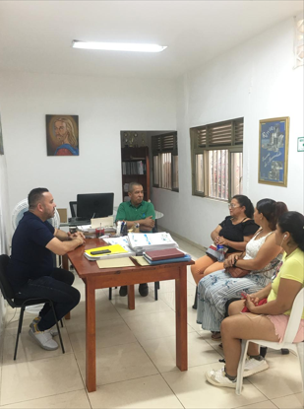
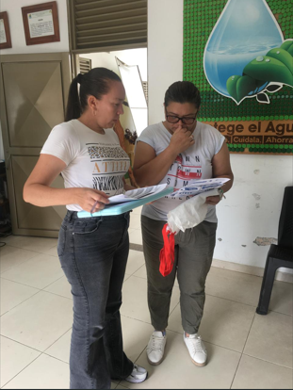
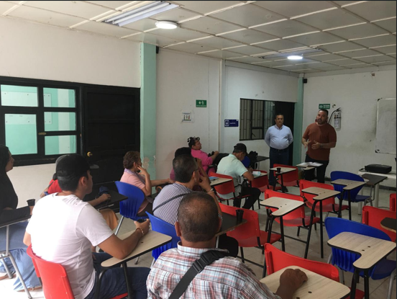
ACTUALIZACION DE TARIFAS
Gracias al compromiso y trabajo articulado entre Emspurovira, Alcaldía Municipal y Concejo durante la vigencia 2025 se llevó a cabo el proceso de actualización de tarifas, una gestión requerida por la Superintendencia de Servicios Públicos Domiciliarios, cuyo objetivo es garantizar la sostenibilidad financiera de la empresa, la prestación continua y eficiente de los servicios, y el cumplimiento de la normatividad vigente.

Slide 4
SUSCRIPTORES Y RECAUDACION
MES | FACTURADO | SUBSIDIOS | PAGOS RECIBIDOPOR LOS USUARIOS
Nov - 2024 | 51,345,521,00 | 32,080,130,00 | 54.724.876
Dic - 2024 | 52,125,987,00 | 34,526,739,00 | 62,459,282,72
ENERO | 52.589.456,00 | 39.201.114,00 | 48.818.019,58
FEBRERO | 51.895.689,00 | 35.353.331,00 | 68.799.081,23
MARZO | 51.245.699,00 | 34.732.170,00 | 52.891.498,24
ABRIL | 52.458.856,00 | 38.657.389,00 | 51.489.865,18
MAYO | 53.964.900,00 | 34.593.648,00 | 63.191.191,64
JUNIO | 80.307.400,00 | 65.155.570,00 | 57.582.399,63
JULIO | 75.818.300,00 | 61.547.733,00 | 83.352.710,39
AGOSTO | 91.183.000,00 | 65.108.983,00 | 66.032.703,02
SEPTIEMBRE | 80.768.200,00 | 61.518.709,00 | 82.782.090,06
TOTAL | $ 590.231.500,00 | $ 435.868.647,00 | $ 629.664.434,97

Slide 5
FACTURACIÒN SUBSIDIOS 2025
1
2
3
4
5
6
7
8
9
10
11
12
SUBSIDIOS | SUBSIDIOS | SUBSIDIOS
ENERO | 19/12/2025 | 18/01/2025
FEBRERO | 19/01/2025 | 18/02/2025
MARZO | 19/02/2025 | 18/03/2025
ABRIL | 19/03/2025 | 18/04/2025
MAYO | 19/04/2025 | 18/05/2025
JUNIO | 19/05/2025 | 18/06/2025
JULIO | 19/06/2025 | 18/07/2025
AGOSTO | 19/07/2025 | 18/08/2025
SEPTIEMBRE | 19/08/2025 | 18/09/2025
OCTUBRE | 19/09/2025 | 18/10/2025
NOVIEMBRE | 19/10/2025 | 18/11/2025
DICIEMBRE | 19/11/2025 | 18/12/2025

Slide 6
PORCENTAJE SUBSIDIOS 2024 / 2025
ESTRATO | SUSCRIPTORES 2024 | SUBSIDIO 2024 | SUSCRIPTORES 2025 | SUBSIDIO 2025
ESTRATO 1 | 2,972 | 60% | 3057 | 70%
ESTRATO 2 | 742 | 40% | 752 | 40%
ESTRATO 3 | 149 | 15% | 156 | 15%
COMERCIAL | 200 |  | 220
OFICIAL | 41 |  | 41
TOTAL | 4,104 |  | 4,226

Slide 7
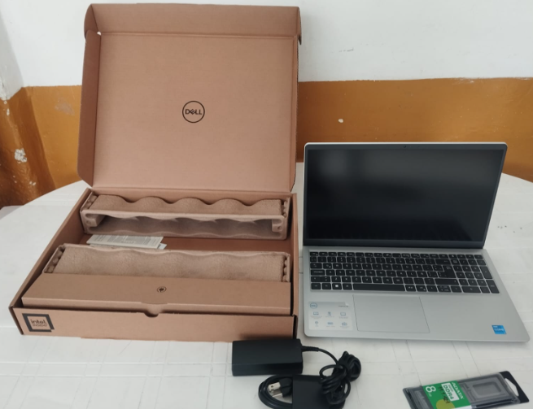
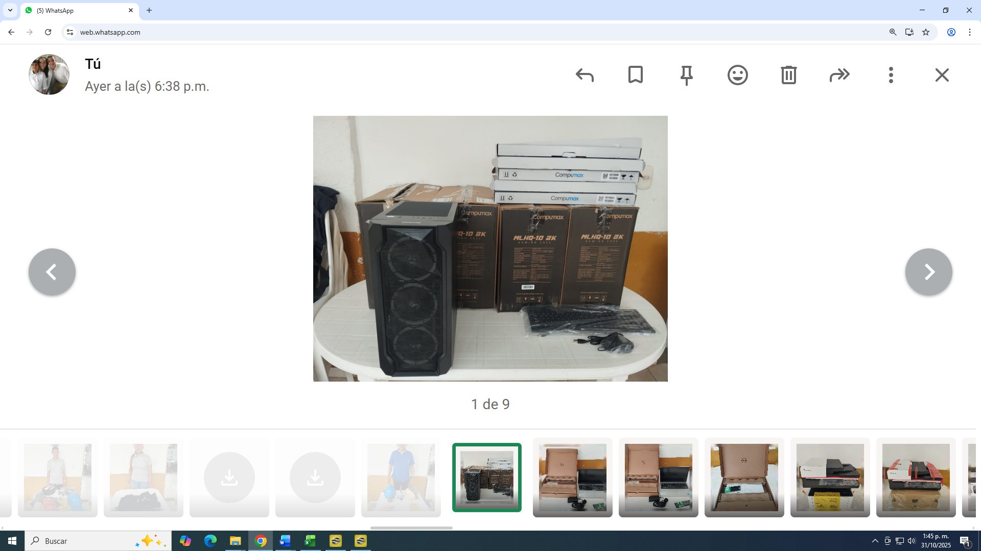
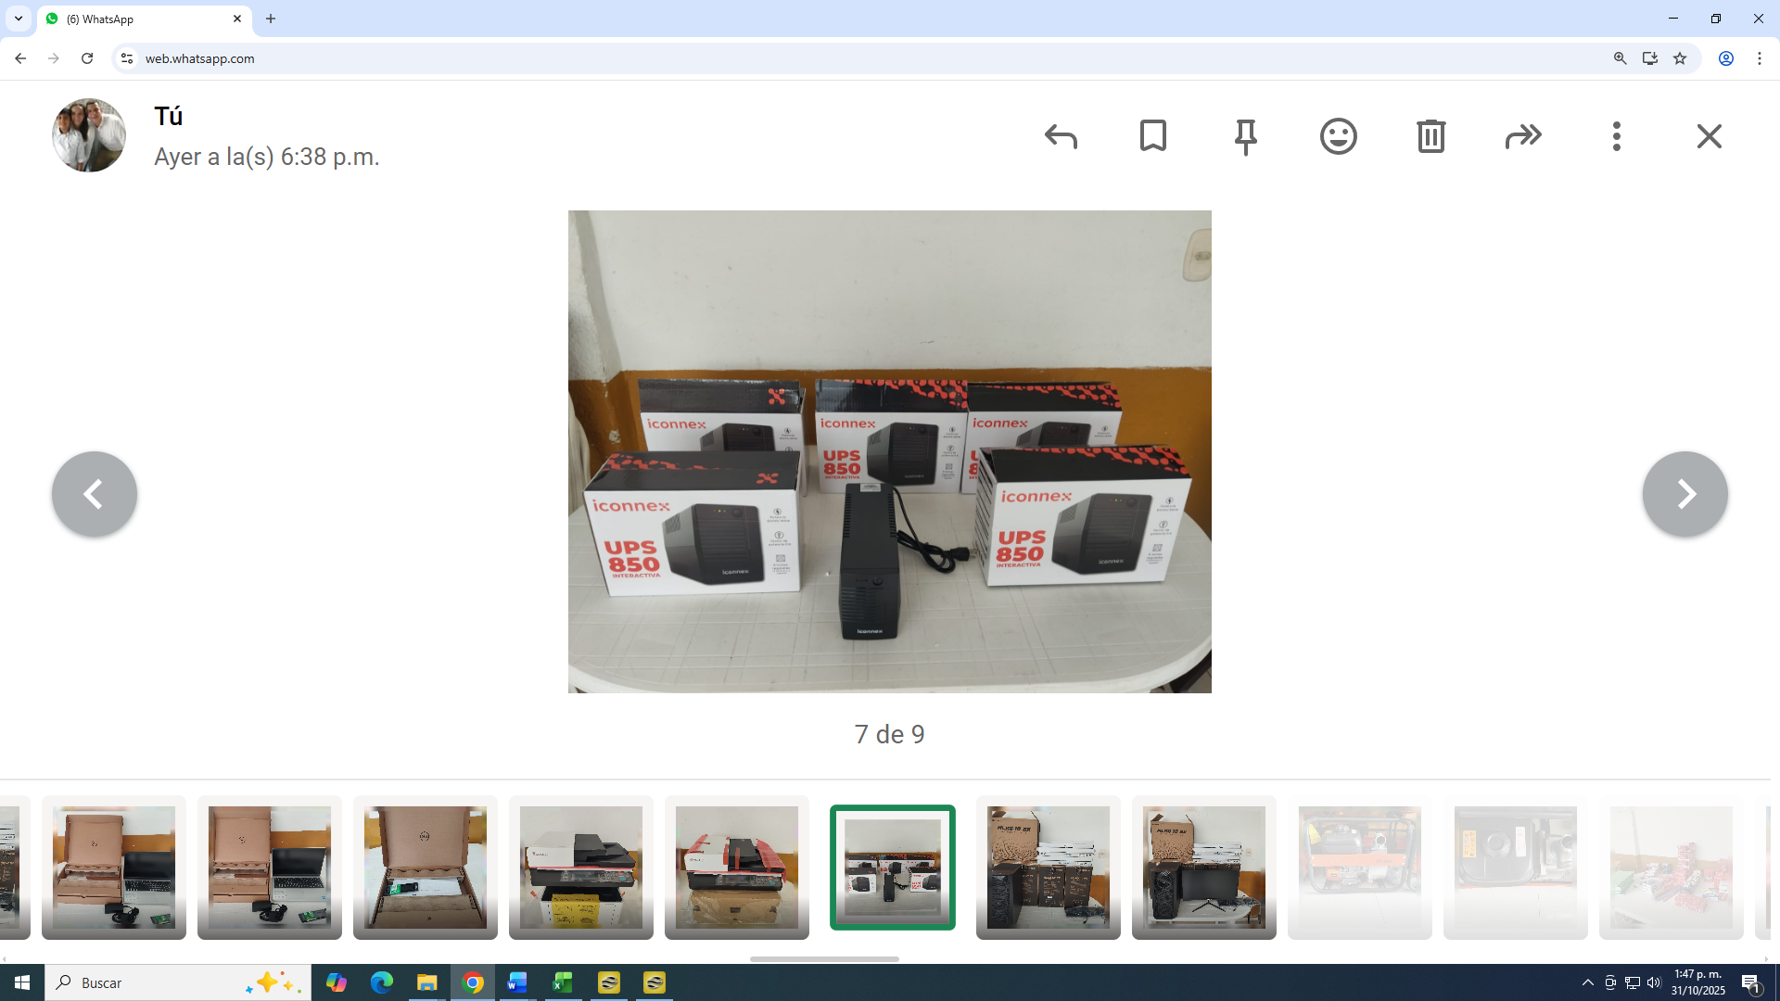
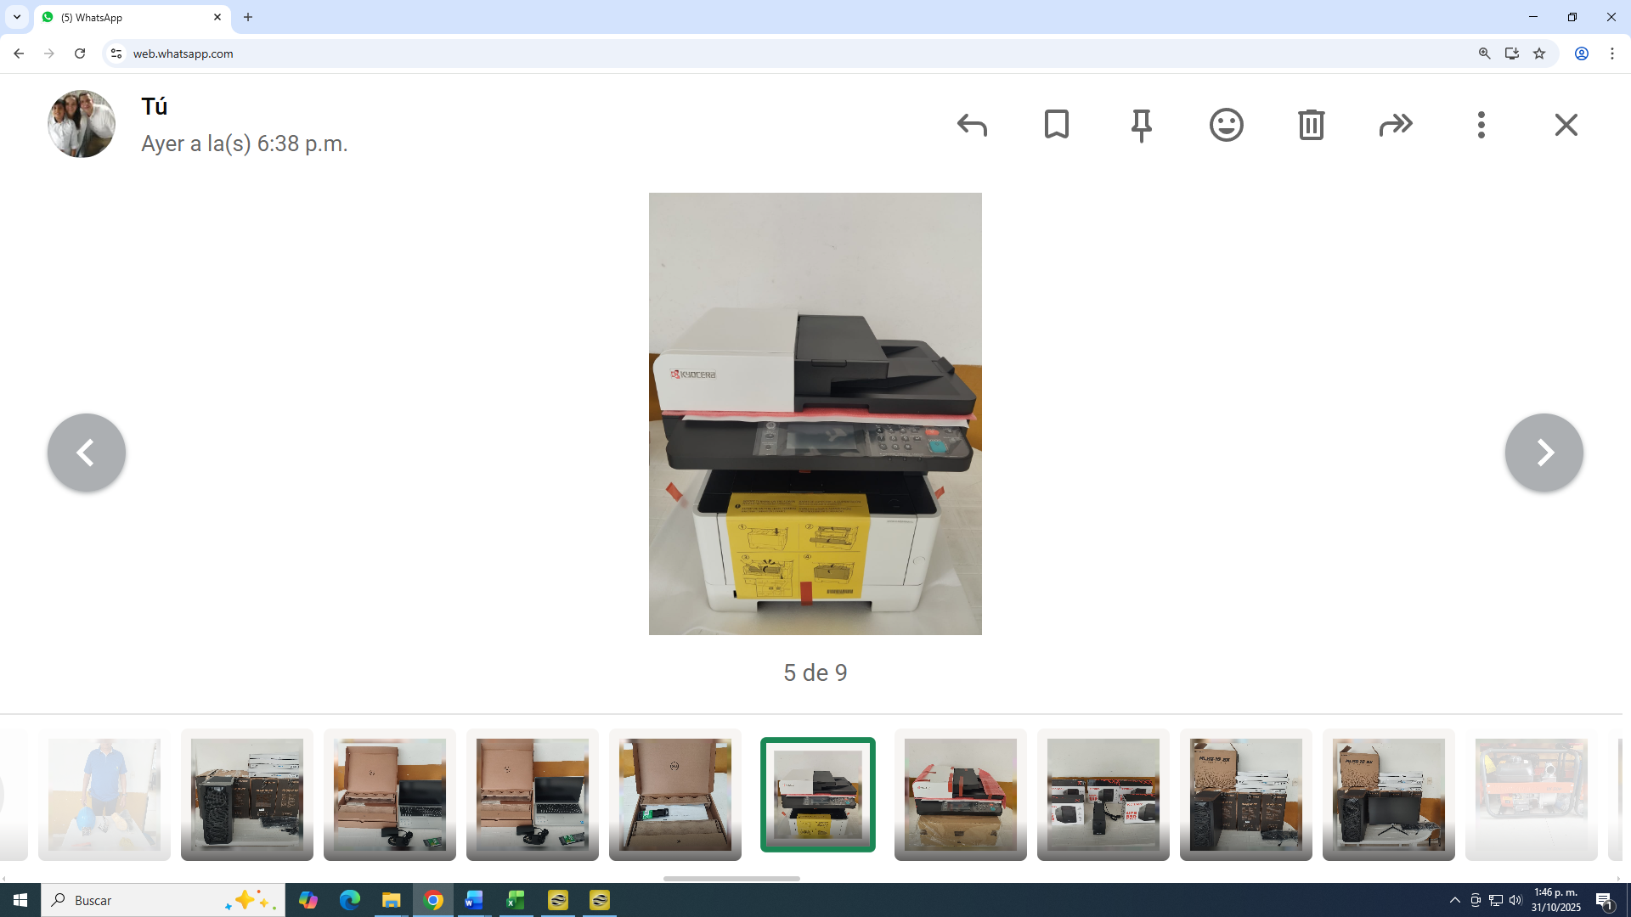
DOTACION DE EQUIPOS DE COMPUTO
NUMERO CONTRATO | CONTRATISTA | OBJETO CONTRATO | VALOR | CLASE CONTRATO
034-2025 | COMERCIALIZADORA Y SUMINISTROS J.D.I S.A.S. | “CONTRATAR LA ADQUISICIÓN DE EQUIPOS TECNOLÓGICOS PARA EL CUMPLIMIENTO DE LA MISIÓN INSTITUCIONAL Y BUEN FUNCIONAMIENTO DE LAS DEPENDENCIAS DE LA EMPRESA DE SERVICIOS PÚBLICOS DOMICILIARIOS DE ROVIRA “EMSPUROVIRA” E.S.P. | $ 23.184.230 | SUMINISTRO LIQUIDADO
CINCO (05) COMPUTADORES DE MESA
UNO (01) COMPUTADOR PORTATIL
UNA (01) IMPRESORA
CINCO (05) UPS
CINCO (05) LICENCIAS DE ANTIVIRUS

Slide 8
CONVENIO GANA GANA
“EL OBJETO DEL PRESENTE CONTRATO ES EL RECAUDO POR PARTE DE SEAPTO S.A DE LOS DINEROS, POR CONCEPTO DE PAGO DE LA FACTURAS DEL SERVICIO PRESTADO POR EMSPUROVIRA, EN EL HORARIO Y DIAS DE ATENCION AL PUBLICO QUE SEAPTO S.A TENGA PREVISTO EN LOS PUNTOS”
VALOR $12.000.000
PLAZO 3 MESES

Slide 9
RECUPERACION DE CARTERA
CARTERA
MES DE SEPTIEMBRE | $ 12.800.000
MES DE OCTUBRE | $ 7.921.300

Slide 10
ESTADO ACTUAL DEL CARGUE DE INFOMACIÓN EN EL SUI
2025 | 196
2024 | 114
2023 | 83
2022 | 59
2021 | 22
2020 | 7
2019 | 48
2018 | 23
2017 | 19
2016 | 13
2010 | 1
2009 | 9
TOTAL | 594
PARA LA VIGENCIA 2025 CARGAMOS A LA FECHA 594 FORMATOS DISTRIBUIDOS ASI:

Slide 11
ESTADO ACTUAL DEL CARGUE DE INFOMACIÓN EN EL SUI CORTE MES DE AGOSTO
INFORMES VIGENCIAS ANTERIORES Y ACTUAL

Slide 12
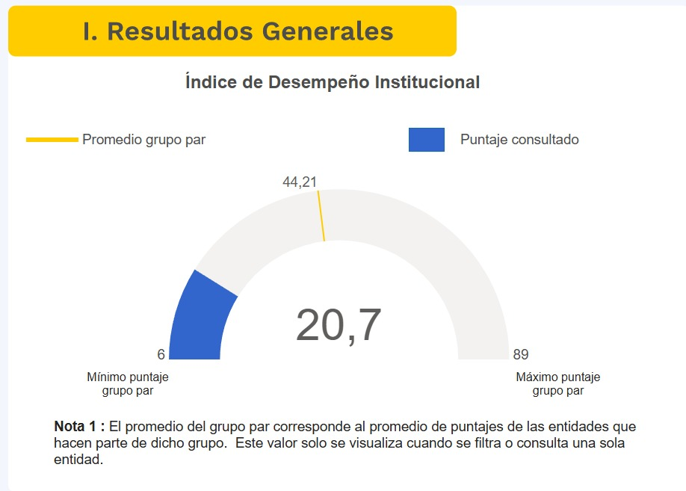
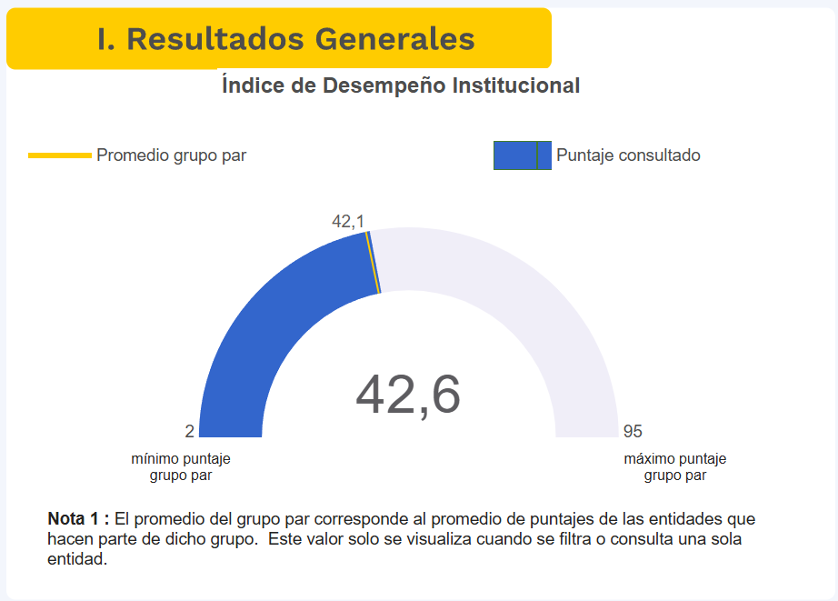
RESULTADOS DEL INDICE DE DESEMPEÑO INSTITUCIONAL FURAG
2023
2024

Slide 13
RESULTADOS DEL INDICE DE DESEMPEÑO INSTITUCIONAL FURAG
La entidad mejoró su Índice de Desempeño Institucional en 21,9 puntos respecto a la vigencia anterior, pasando de 20,7 vigencia evaluada 2023 a 42,6 vigencia evaluada 2024.
En los resultados obtenidos en el 2025, el puntaje de la entidad supera al promedio del grupo par de 42,1, mientras que en 2024 estaba muy por debajo 20,7 frente a 44,21.
Se evidencia una evolución positiva en los procesos de gestión institucional, reflejando mayores niveles de cumplimiento y madurez en la gestión pública.
VIGENCIA EVALUADA | PUNTAJE OBTENIDO | PROMEDIO ENTIDADES
2024 | 42,6 | 42,1
2023 | 20,7 | 44,21

Slide 14
RESULTADOS DEL INDICE DE TRANSPARENCIA Y ACCESO A LA INFORMACION - ITA
MEJORA SIGNIFICATIVA: El puntaje aumentó 28 puntos entre 2024 y 2025, lo que representa una mejora del 65.1 % respecto al año anterior.
CUMPLIMIENTO NORMATIVO: Mientras que en 2024 el resultado reflejaba deficiencias en la publicación y actualización de la información, en 2025 se evidencia un avance importante en el cumplimiento de los estándares del ITA.
IMPACTO INSTITUCIONAL: El incremento sugiere una mayor transparencia, accesibilidad y calidad de la información publicada, gracias a la implementación de acciones correctivas, fortaleciendo los procesos de gestión de la información.
VIGENCIA | PUNTAJE OBTENIDO | VARIACION ABSOLUTA | INTERPRETACION
2024 | 43/100 |  | Nivel bajo de cumplimiento con los criterios
2025 | 71/100 | 28 PUNTOS | Nivel alto de cumplimiento, con mejoras significativas

Slide 15

AREA OPERATIVA

Slide 16
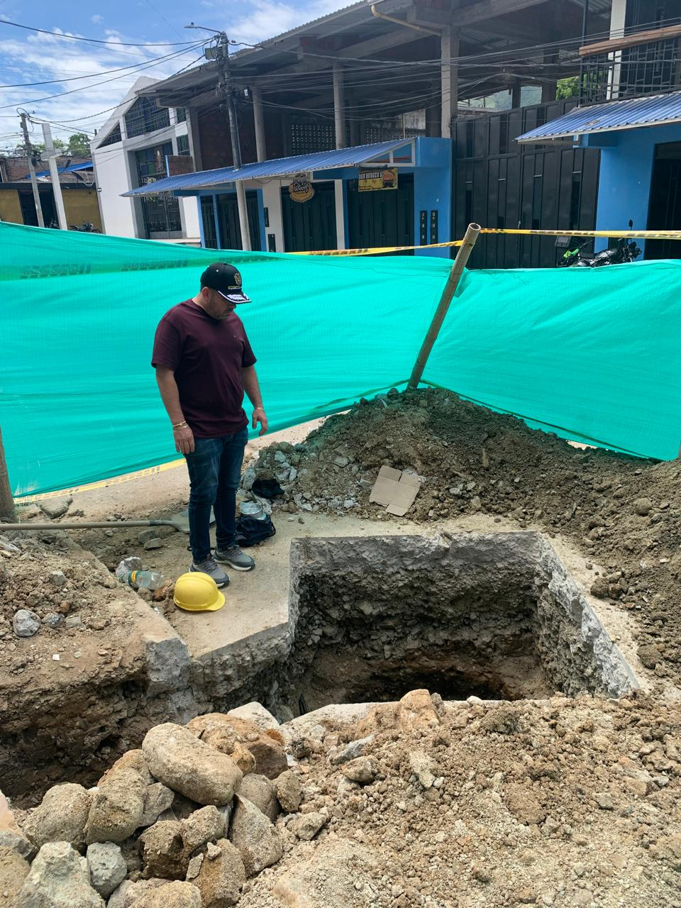
VIGENCIA 2025
Se ejecutó CONVENIO INTERADMINISTRATIVO DE COOPERACIÓN ENTRE EL MUNICIPIO DE ROVIRA TOLIMA Y LA EMPRESA DE SERVICIOS PÚBLICOS DOMICILIARIOS DE ROVIRA "EMSPUROVIRA" E.S.P. PARA LA SATISFACCIÓN DE NECESIDADES PUBLICAS DE INTERÉS GENERAL EN MATERIA DE SANEAMIENTO BÁSICO EN EL CASCO URBANO DEL MUNICIPIO, PARA ADELANTAR LAS OBRAS NECESARIAS PARA RECOLECTAR, CONDUCIR Y DESCARGAR A LA RED DE ALCANTARILLADO LAS AGUAS SERVIDAS QUE CORREN A CIELO ABIERTO EN LA CALLE 14 ENTRE CARRERAS 6 Y 7 DEL BARRIO MIRAFLORES Y PARA LA CONEXIÓN DE LA RED INTERNA DE ALCANTARILLADO DE LA INSTITUCIÓN EDUCATIVA MARCO MANUEL RUIZ A LA RED PRINCIPAL EN EL MARCO DE LA OPTIMIZACIÓN DE ALCANTARILLADOS URBANOS EN EL MUNICIPIO DE ROVIRA - TOLIMA
POR UN VALOR DE $ 66.841.895

Slide 17
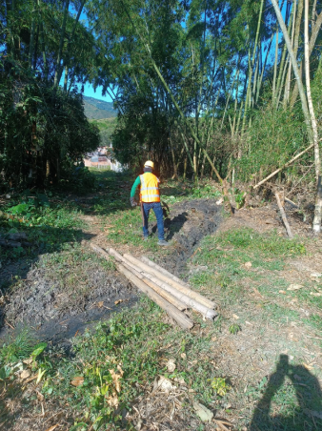
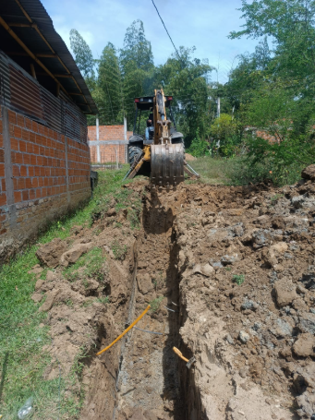
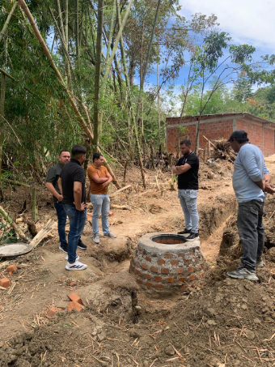
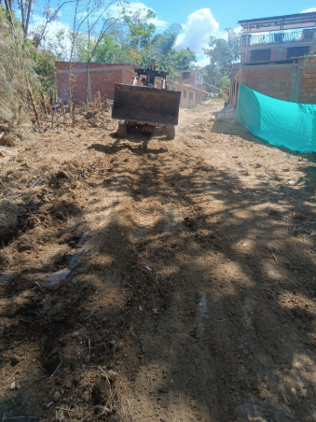
Calle 14 entre carrera 6 y 7 Barrio Miraflores
142 METROS NUEVOS DE RED DE ALCANTARILLADO

Slide 18
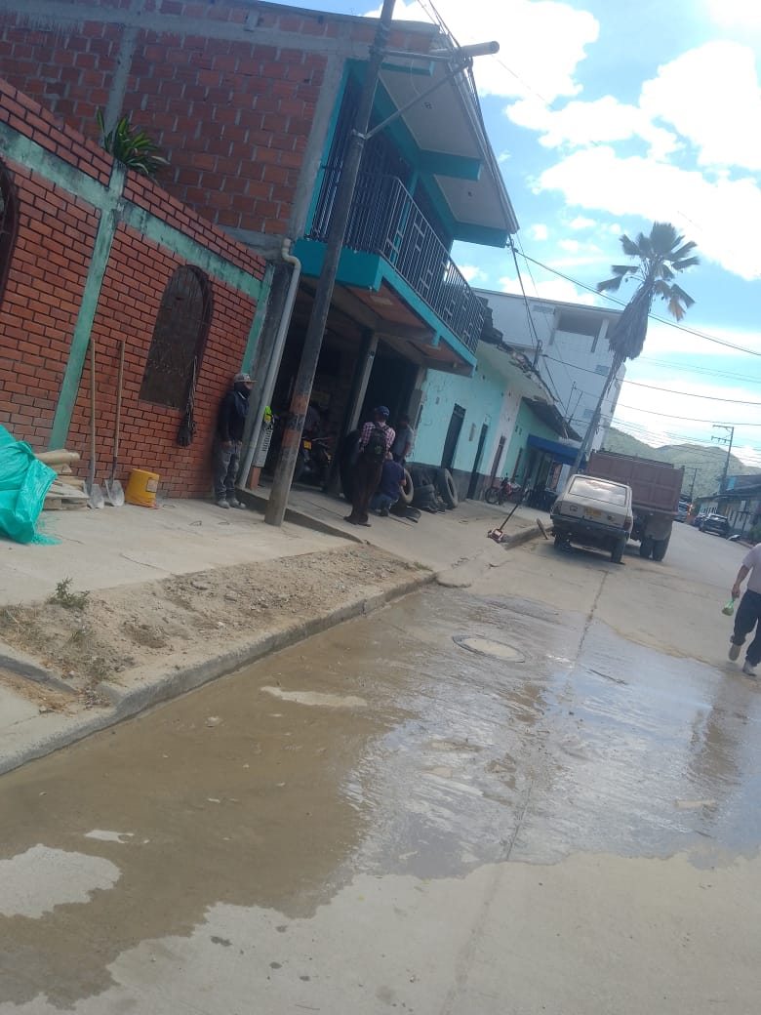
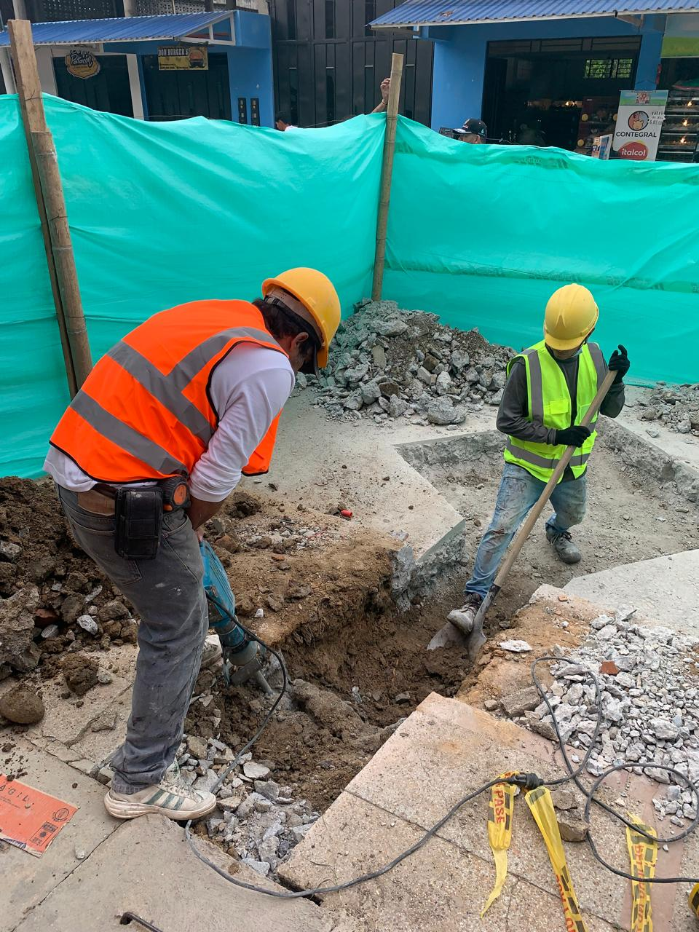
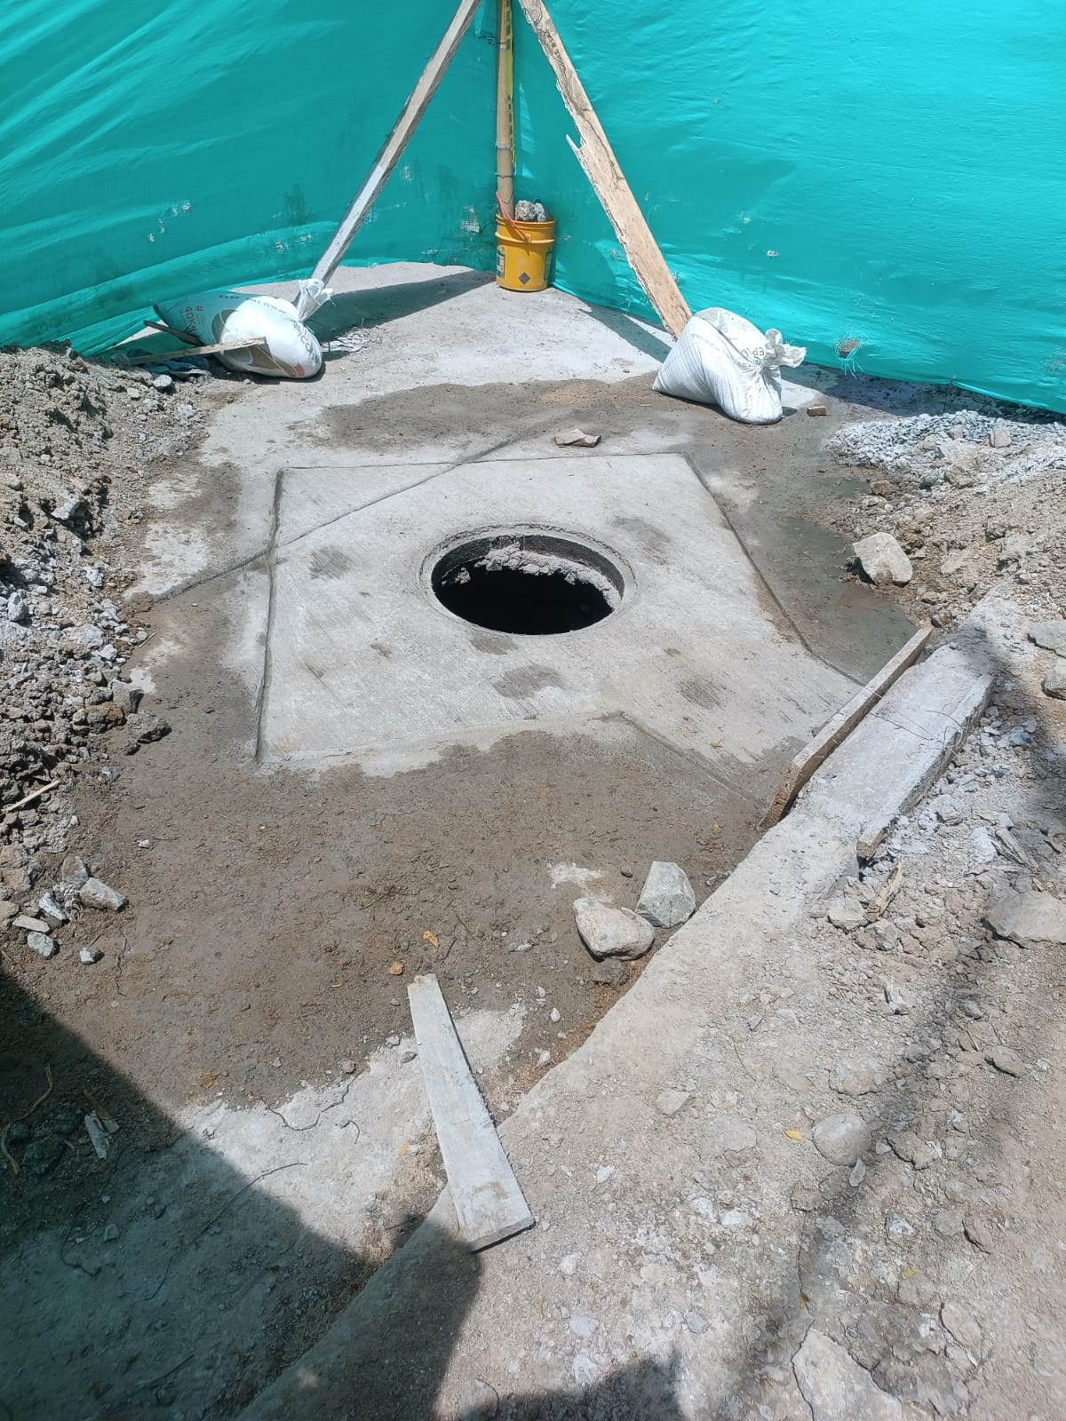
Con estas obras se mejoró la calidad de vida de la población estudiantil de la institución educativa y la de pobladores aledaños que hacen uso de la misma red de alcantarillado, en la Calle 14 se mejoró el entorno y se subsanó un problema de aguas residuales a cielo abierto que llevaba mas de 40 años, de esta forma el municipio y EMSPUROVIRA evitan la aplicación de multas por parte de CORTOLIMA por la contaminación que allí se presentaba.

Slide 19
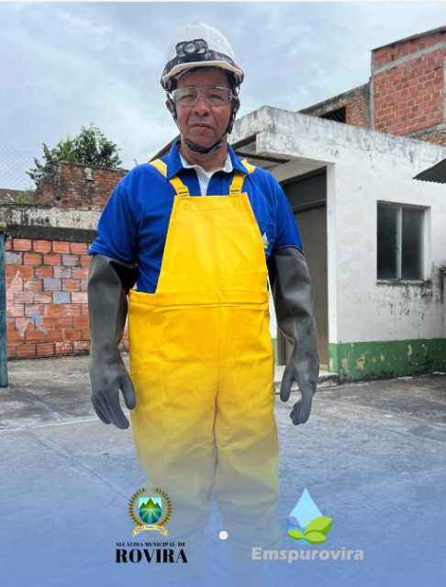
DOTACION DE ELEMENTOS DE PROTECCION PERSONAL (EPP)
NUMERO CONTRATO | OBJETO CONTRATO | VALOR | CLASE CONTRATO
026-2025 | “CONTRATAR LA ADQUISICIÓN DE EQUIPOS Y ELEMENTOS DE SEGURIDAD EN SALUD Y EN EL TRABAJO PARA EL PERSONAL DE LA EMPRESA DE SERVICIOS PUBLICOS DOMICILIARIOS DE ROVIRA “EMSPUROVIRA E.S.P”. | $ 9.500.000 | SUMINISTRO LIQUIDADO

Slide 20
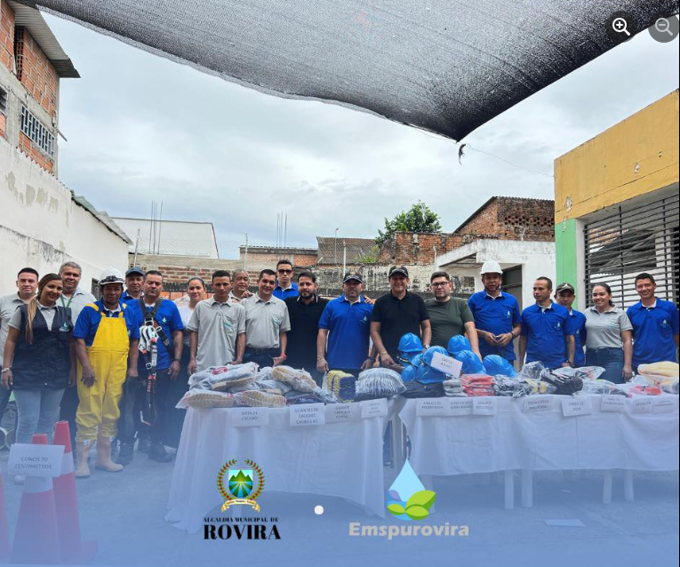
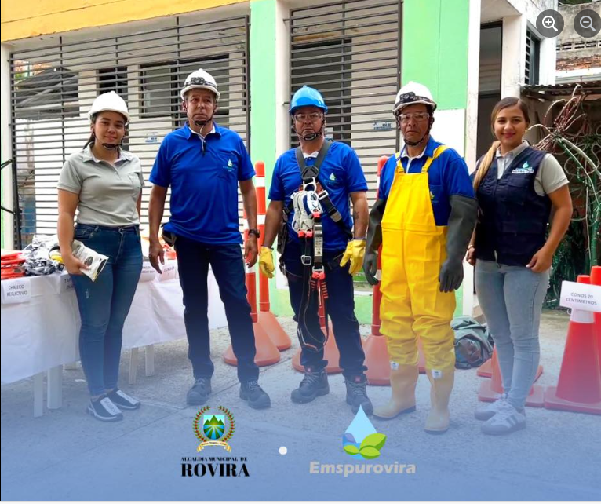
DOTACION DE ELEMENTOS DE PROTECCION PERSONAL (EPP)
DETALLE | CANTIDAD
GAFAS DE SEGURIDAD | 11
TAPÁ OIDOS DIADEMA | 02
PARES GUANTES DE CAUCHO CALIBRE 65 | 10
PARES DE GUANTES CON CARNAZA REFOPRZADO | 24
PARES DE BOTAS DE CAUCHO | 10
CASCOR COLOR AZUL | 11
CASCOS COLOR BLANCO | 04
BARBUQUEJO PARA CASCOS | 15
CHALECOS REFLECTIVOS | 08
TAPA BOCA NEGRO PAQUETE X 100 UNIDADES | 200 UNIDADES
ARNES DE SEGURIDAD 8004 | 03
ESLINGAS DE POSICIONAMIENTO | 01
ESLINGAS EN Y | 02
LINEAS DE VIDA | 02
CONOS DE 70 CM | 06
ESCAFANDRA | 02
LINTERNAS PARA CASCO | 12

Slide 21
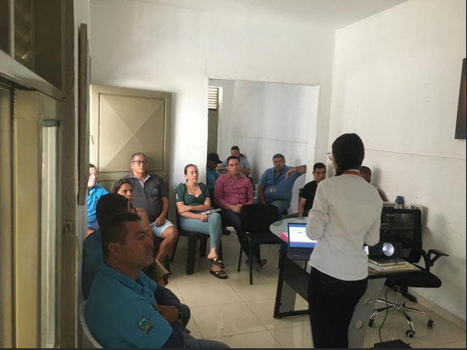
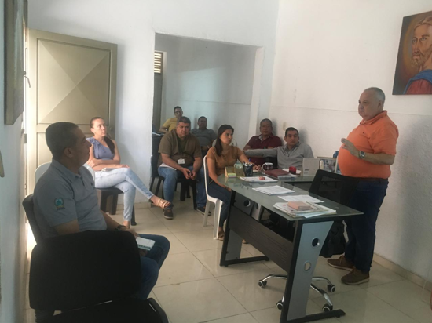
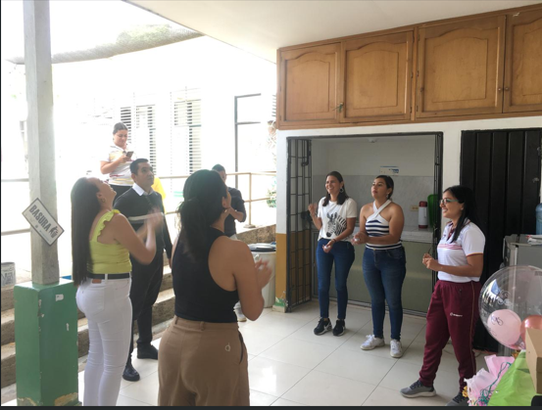
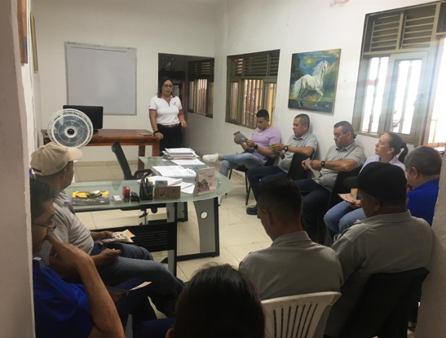
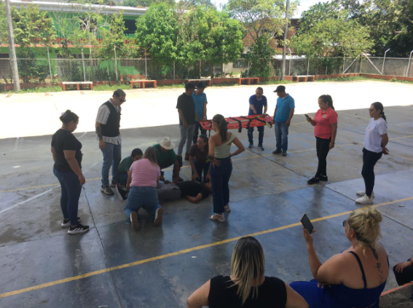
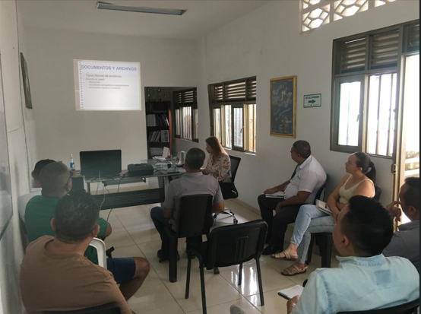
CAPACITACION PERSONAL DE EMSPUROVIRA

Slide 22
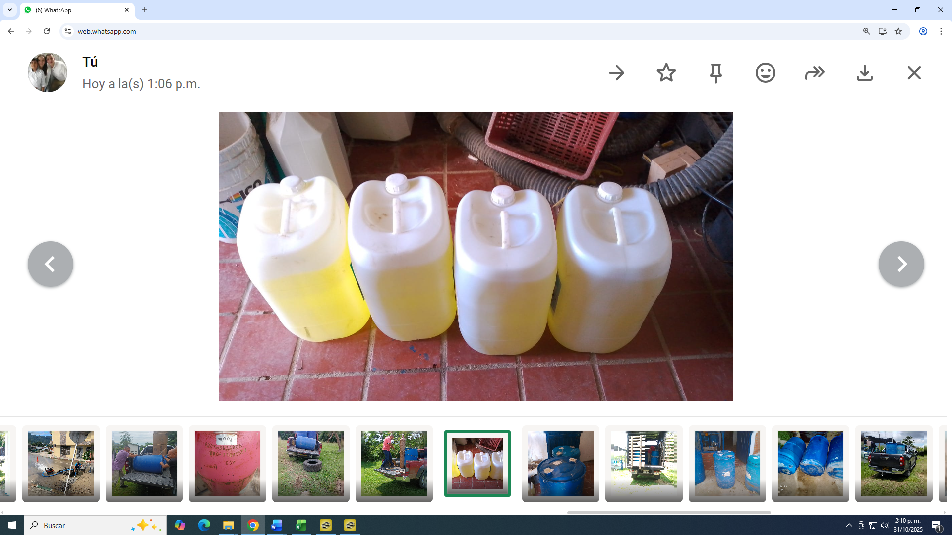
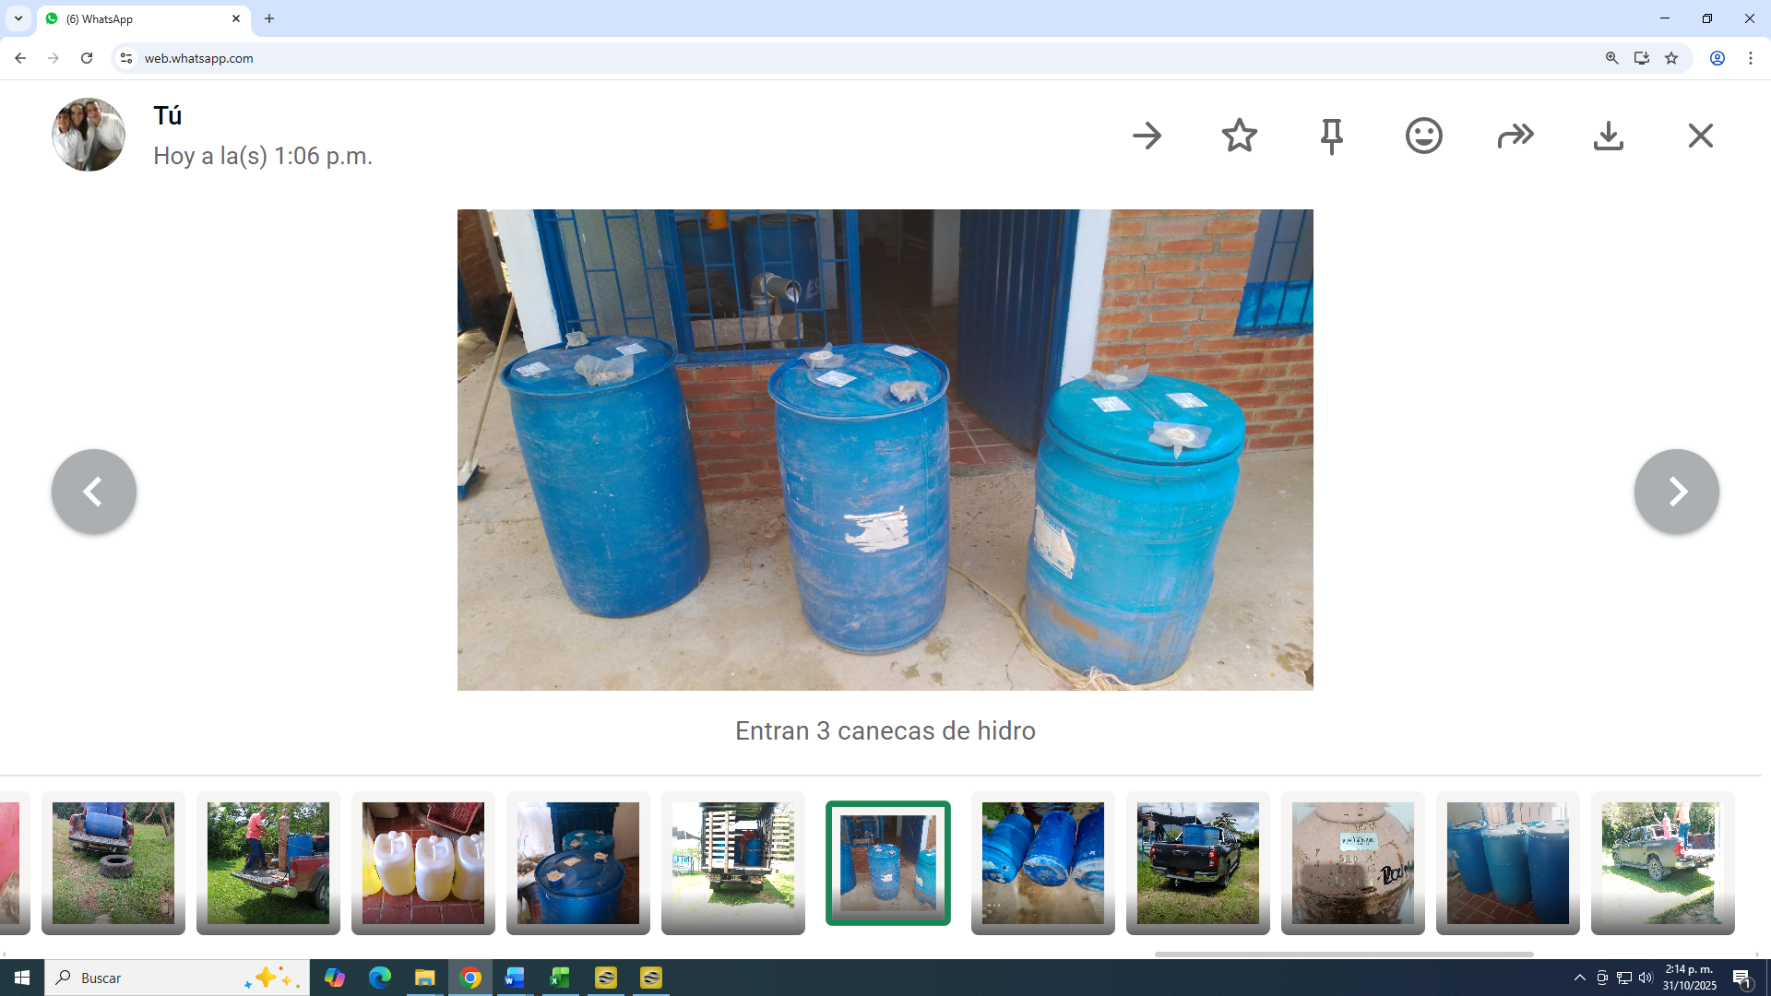
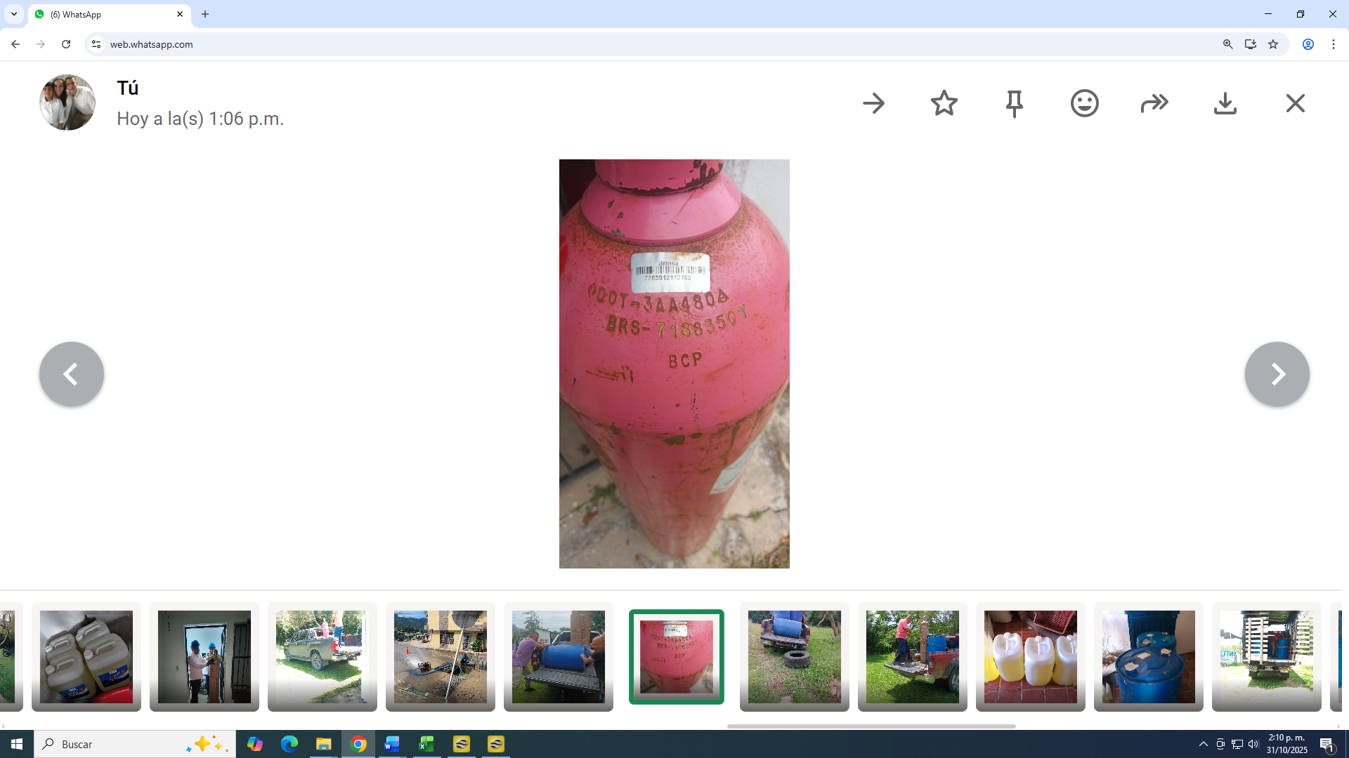
SUMINISTRO ALMACEN
NUMERO CONTRATO | OBJETO CONTRATO | VALOR | CLASE CONTRATO
009-2025 | “CONTRATAR EL SUMINISTRO DE PRODUCTOS QUÍMICOS BAJO LA MODALIDAD DE MONTO AGOTABLE PARA EL NORMAL FUNCIONAMIENTO DE LAS PLANTAS PTAR Y PTAP DEL MUNICIPIO DE ROVIRA Y A CARGO DE LA EMPRESA DE SERVICIOS PÚBLICOS DOMICILIARIOS DE ROVIRA "EMSPUROVIRA" E.S.P” | $ 65.000.000 | SUMINISTRO A MONTO AGOTABLE LIQUIDADO

Slide 23
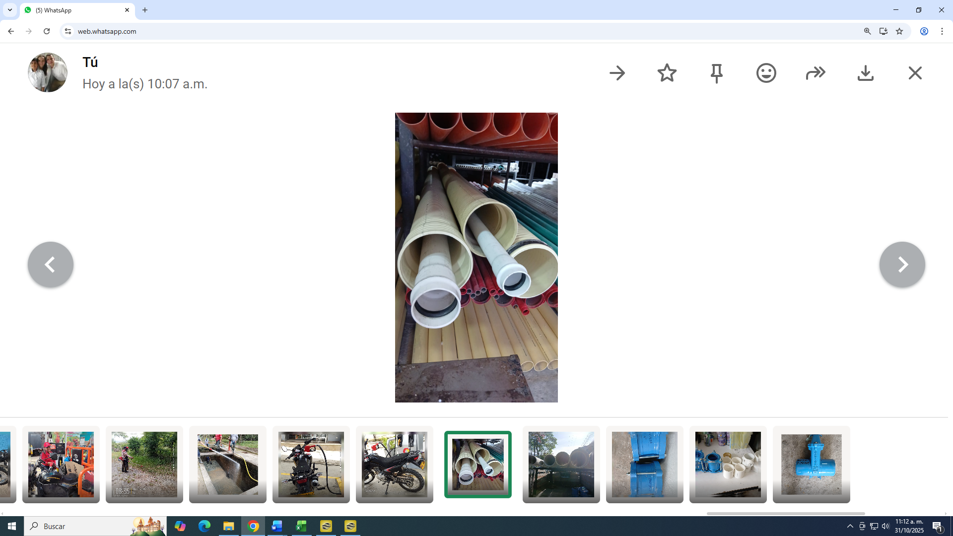
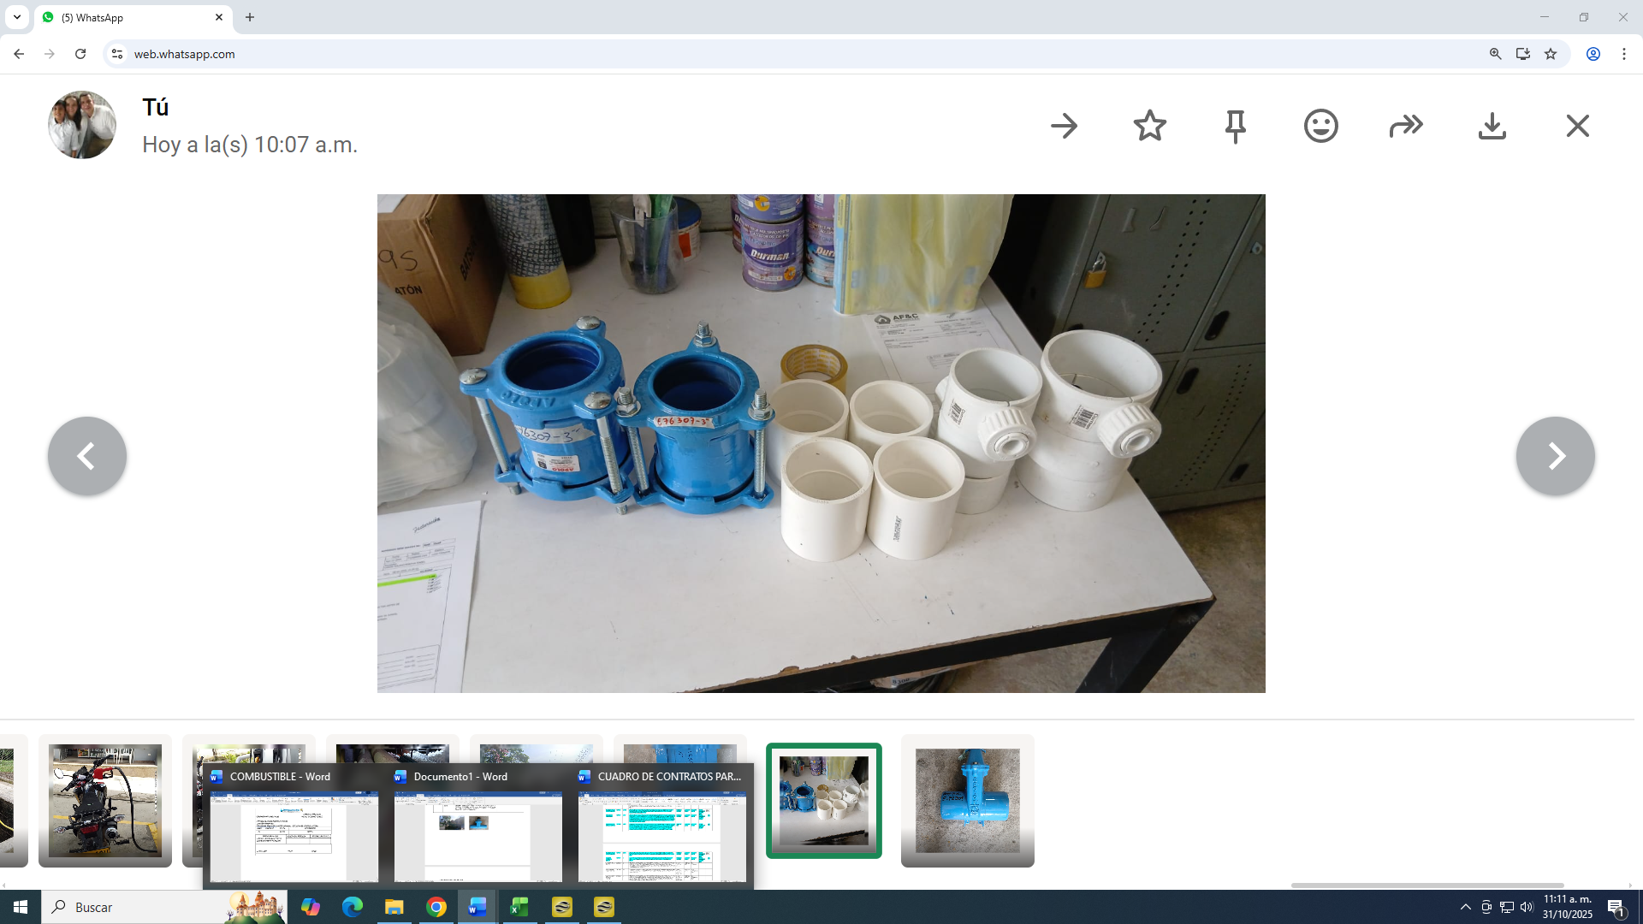
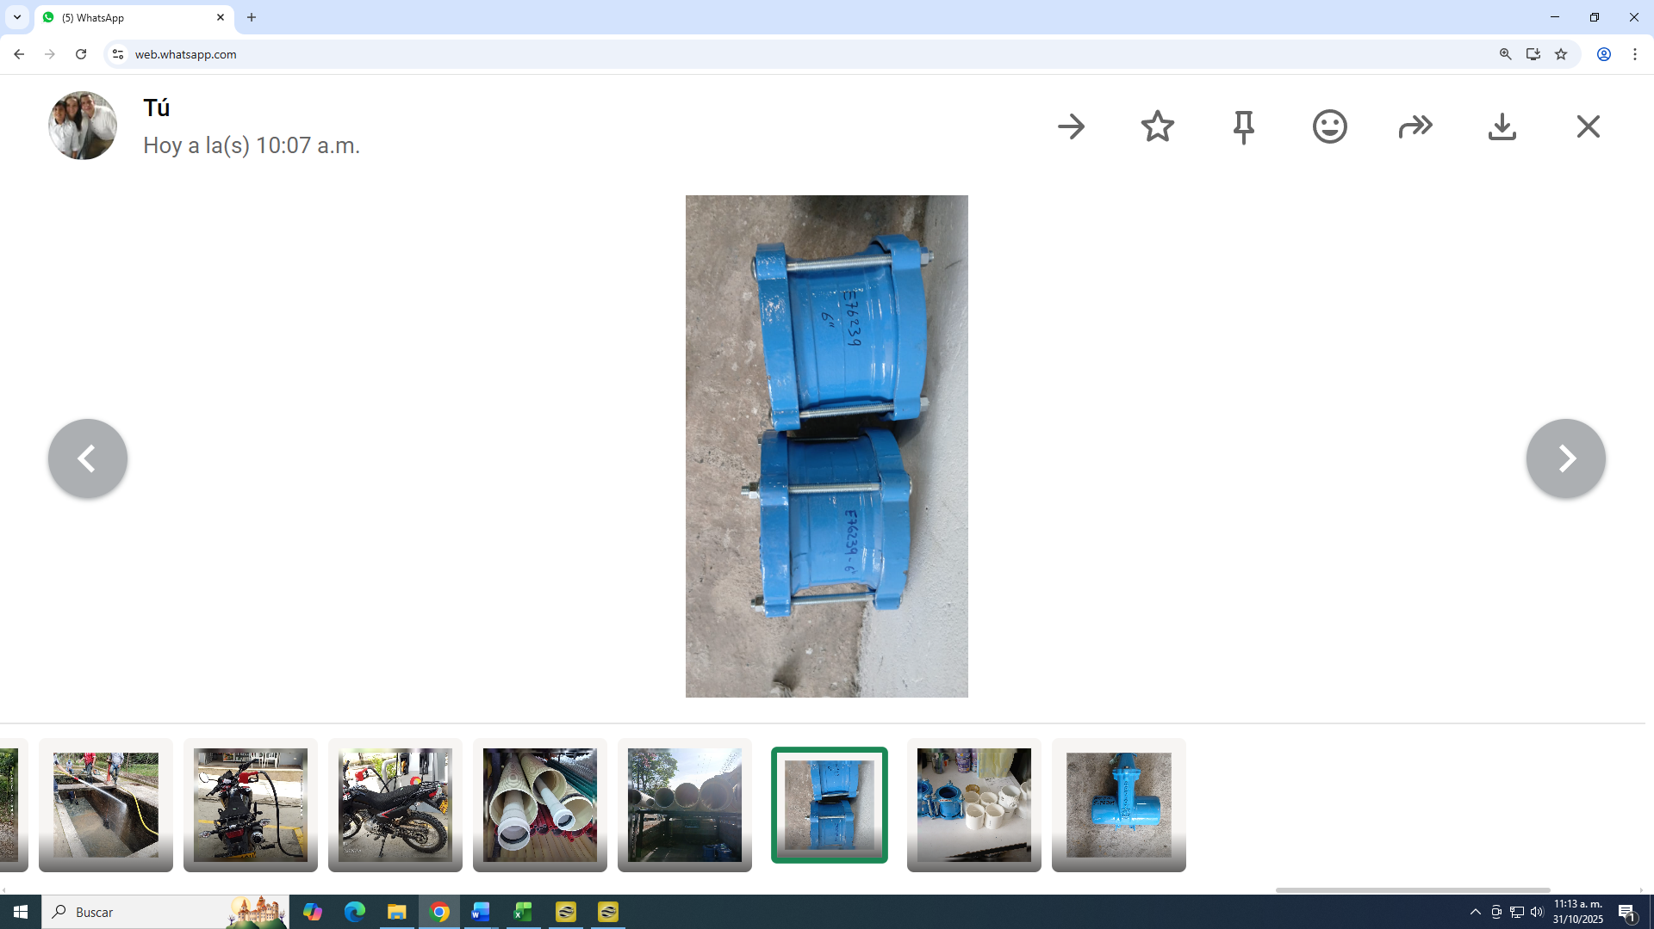
SUMINISTRO ALMACEN
NUMERO CONTRATO | OBJETO CONTRATO | VALOR | CLASE CONTRATO
020-2025 | “ CONTRATAR EL SUMINISTRO A MONTO AGOTABLE DE TUBERIA, VALVULAS Y ACCESORIOS PARA LA PRESTACION DE LOS SERVICIOS PUBLICOS DE ACUEDUCTO Y ALCANTARILLADO A CARGO DE LA EMPRESA DE SERVICIOS PUBLICOS DOMICILIARIOS DE ROVIRA “EMSPUROVIRA E.S.P” | $ 15.000.000 | SUMINISTRO LIQUIDADO

Slide 24
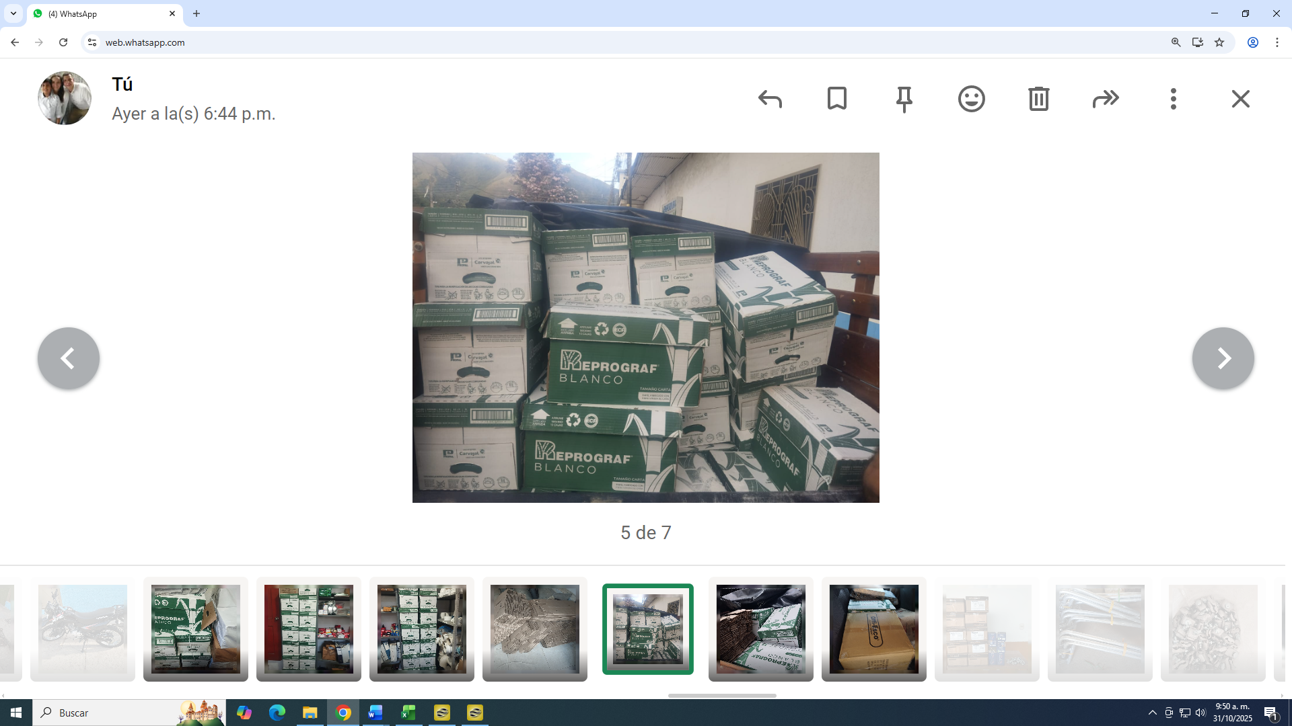
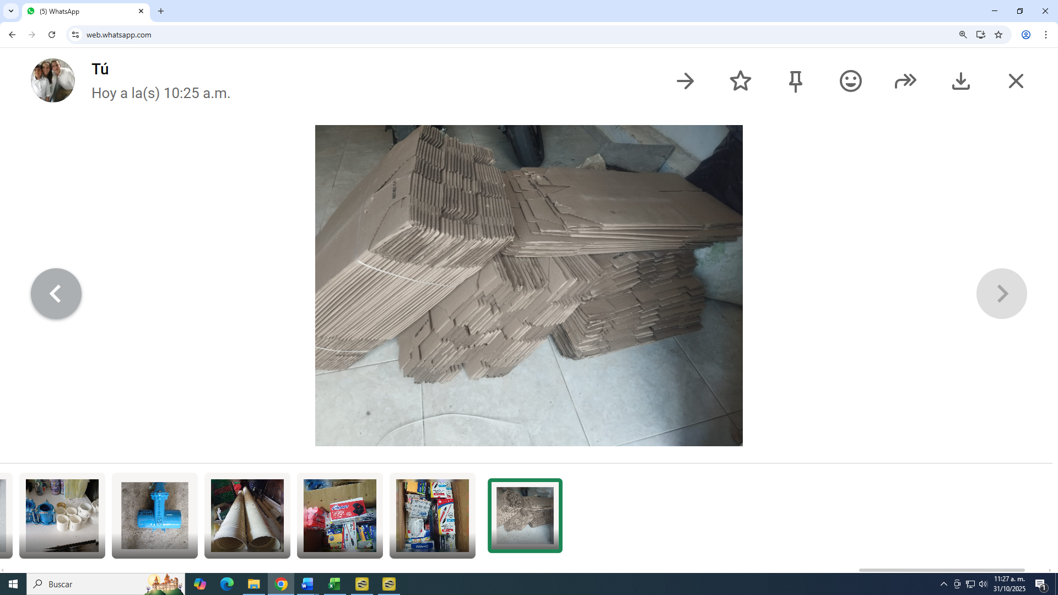
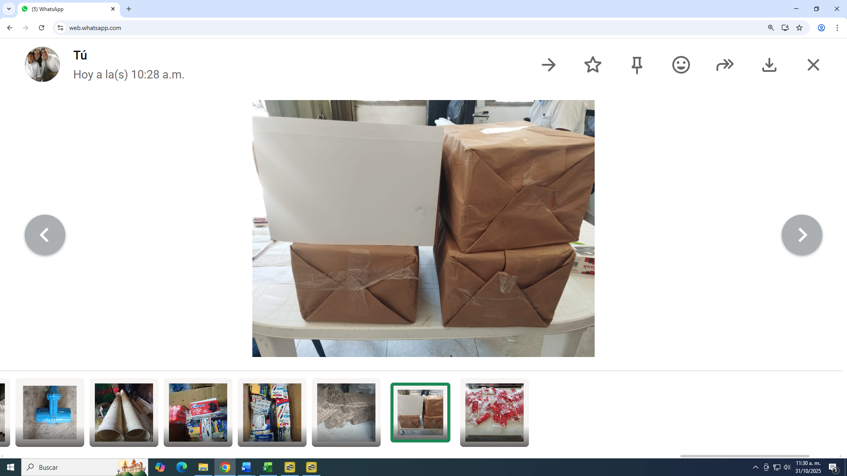
SUMINISTRO ALMACEN
NUMERO CONTRATO | OBJETO CONTRATO | VALOR | CLASE CONTRATO
021-2025 | “ CONTRATAR EL SUMINISTRO DE ELEMENTOS DE PAPELERIA, TONER, Y UTILES DE OFICINA NECESARIOS PARA EL DESARROLLO DE LAS ACTIVIDADES DE LA EMPRESA DE SERVICIOS PUBLICOS DOMICILIARIOS DE ROVIRA – TOLIMA “ EMSPUROVIRA E.S.P.” | $ 13.000.000 | SUMINISTRO LIQUIDADO

Slide 25
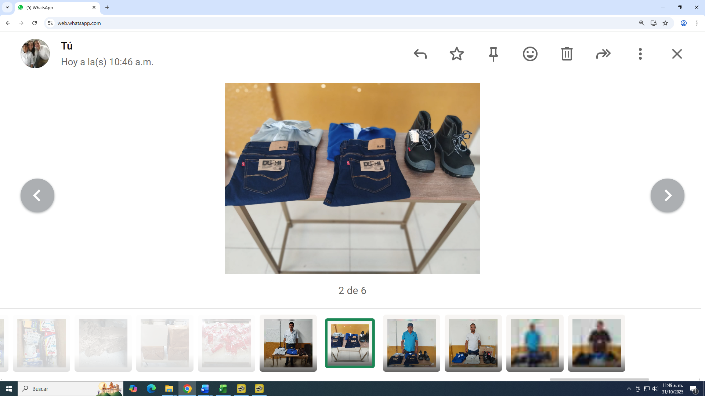
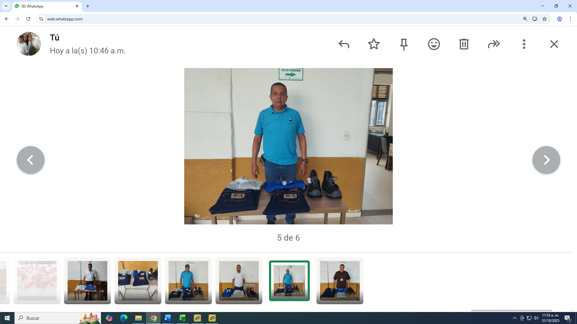
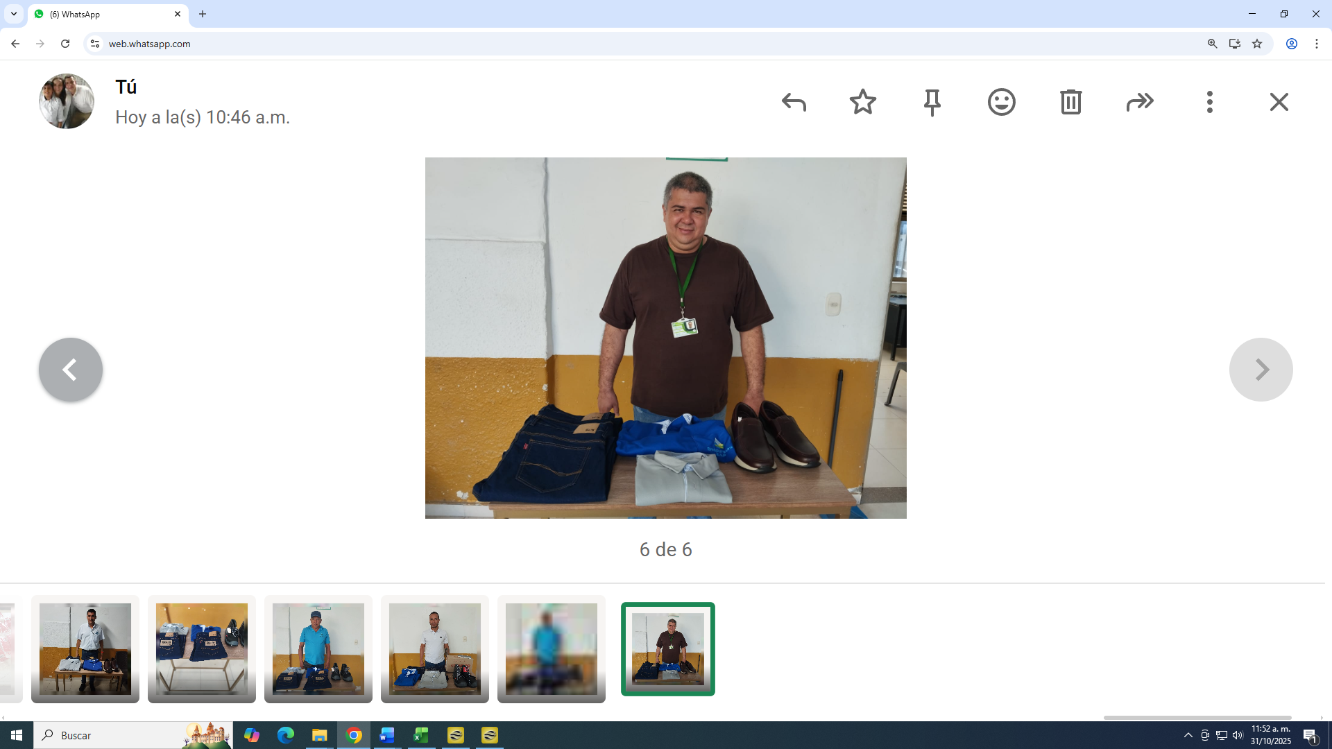
SUMINISTRO ALMACEN
NUMERO CONTRATO | OBJETO CONTRATO | VALOR | CLASE CONTRATO
023-2025 | “ CONTRATAR EL SUMINISTRO DE DOTACION PARA EL PERSONAL OPERATIVO Y ADMINISTRATIVO DE LA EMPRESA DE SERVICIOS PUBLICOS DOMICILIARIOS DE ROVIRA “ EMSPUROVIRA “ E.S.P QUE TIENE DERECHO A ESTA PRESTACION SOCIAL. | $ 5.441.920 | SUMINISTRO LIQUIDADO

Slide 26
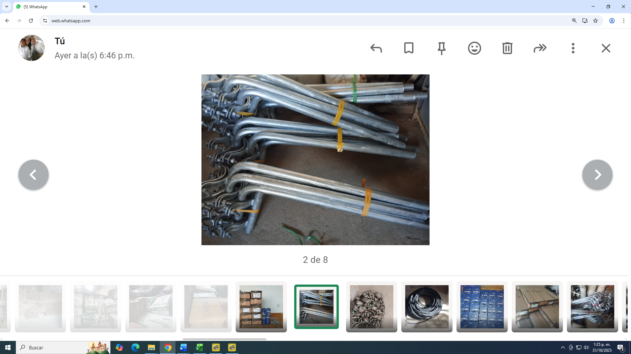
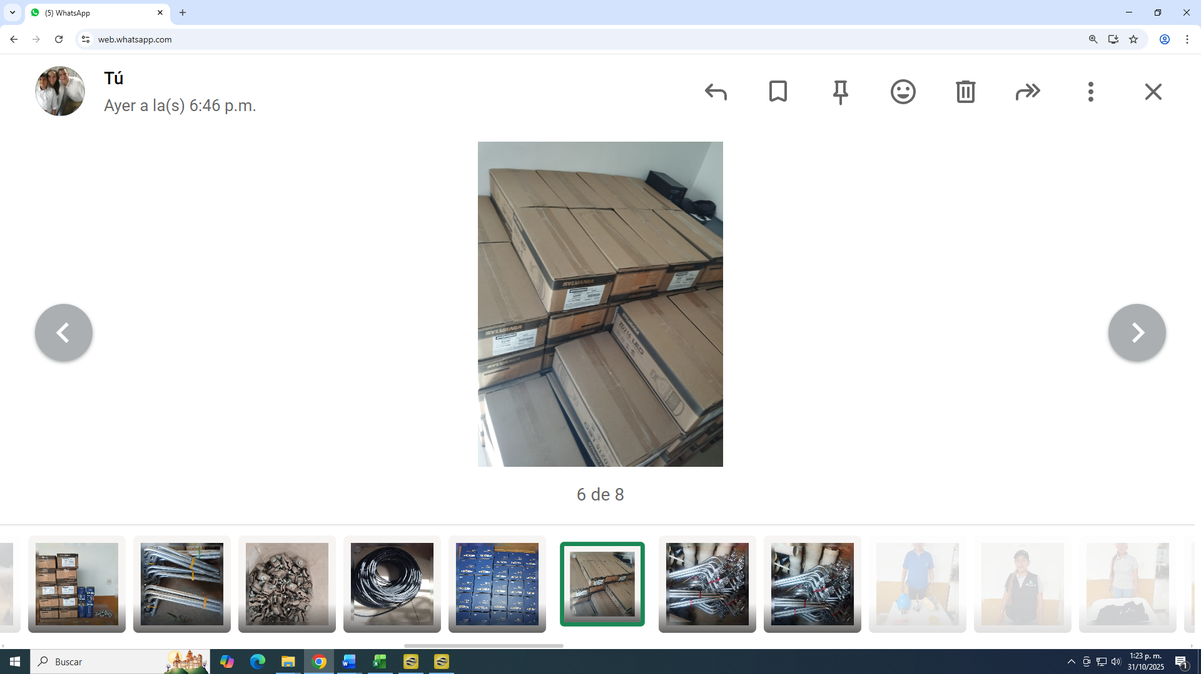
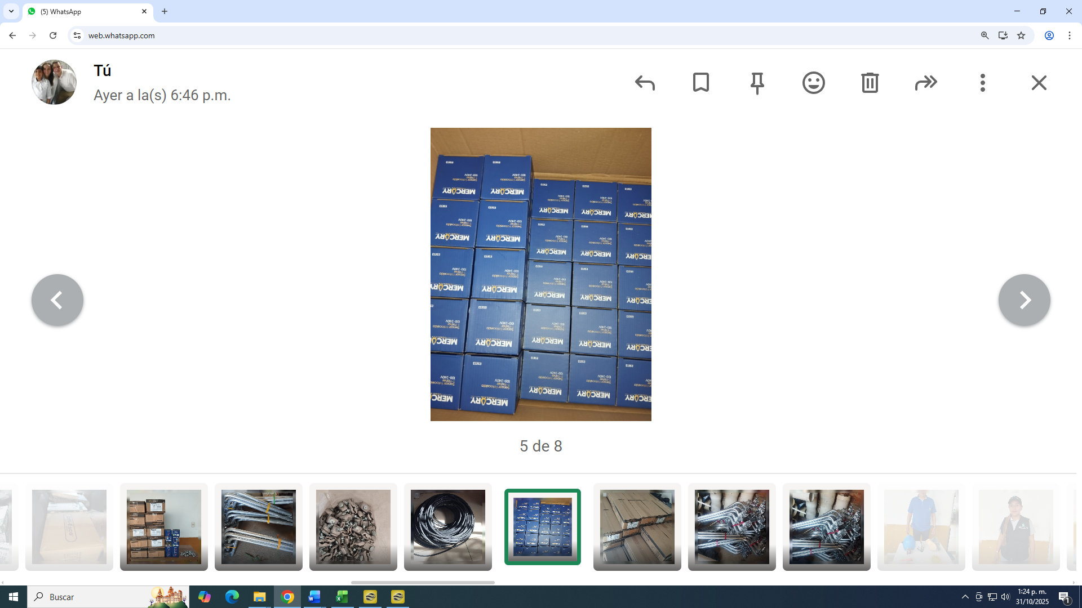
LUMINARIAS
NUMERO CONTRATO | OBJETO CONTRATO | VALOR | CLASE CONTRATO
027-2025 | “CONTRATAR EL SUMINISTRO DE MATERIALES ELECTRICOS PARA LA MODERNIZACION, REPOSICION E INSTALACION DE ALUMBRADO PUBLICO DEL AREA URBANA Y RURAL DEL MUNICIPIO DE ROVIRA – TOLIMA” | $ 71.153.000 | SUMINISTRO LIQUIDADO
NOMBRE PRODUCTO | CANTIDAD
BRAZO PARA LUMINARIA 1 ½ X 1.20 M COLLARIN 140MM | 120
FOTOCELDA DE 1000W | 150
CONECTOR BIMETALICO NO. 1 | 344
METROS DE CABLE ENCAUCHETADO 3 X 14 | 200
LUMINARIA LED STRET LIGHT ZD216 66W | 120
ROLLO DE CINTA AISLANTE NEGRA X 20 METROS | 10

Slide 27
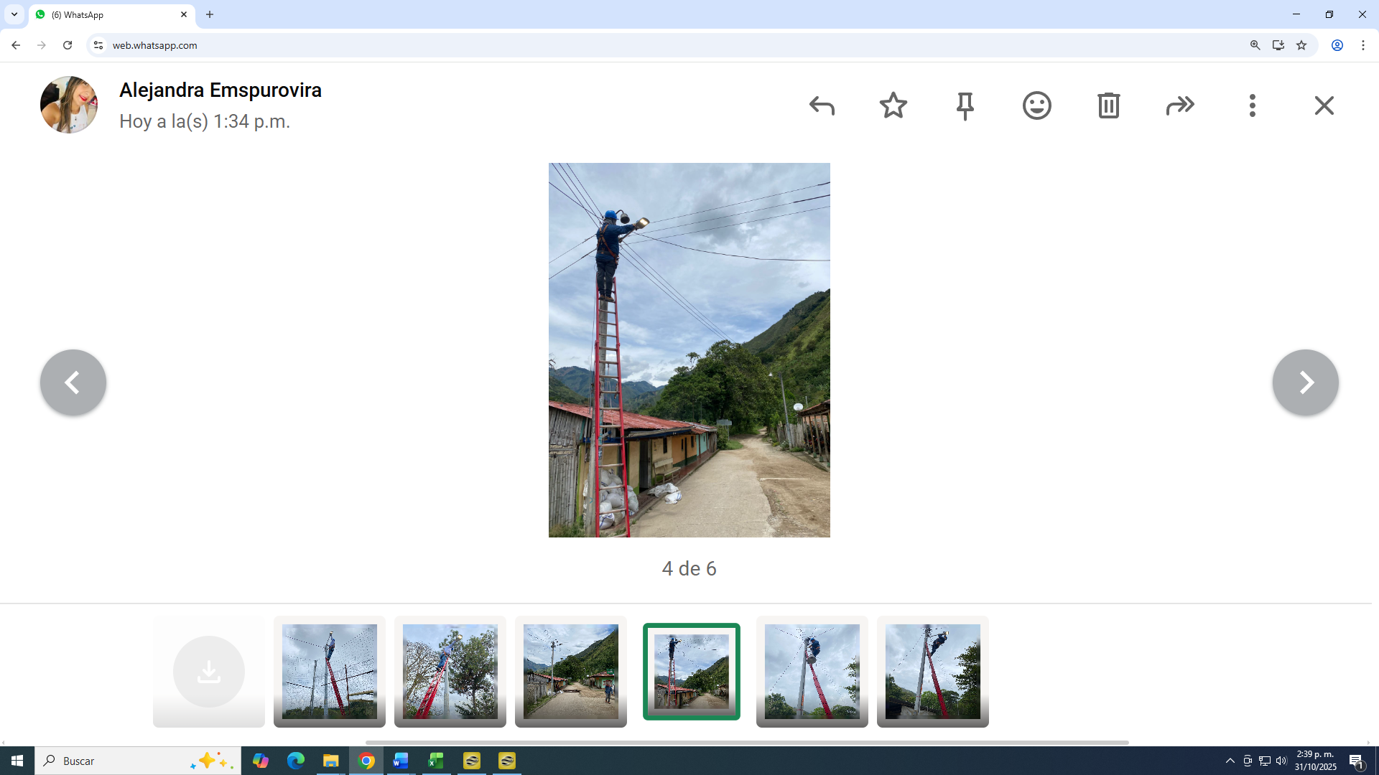
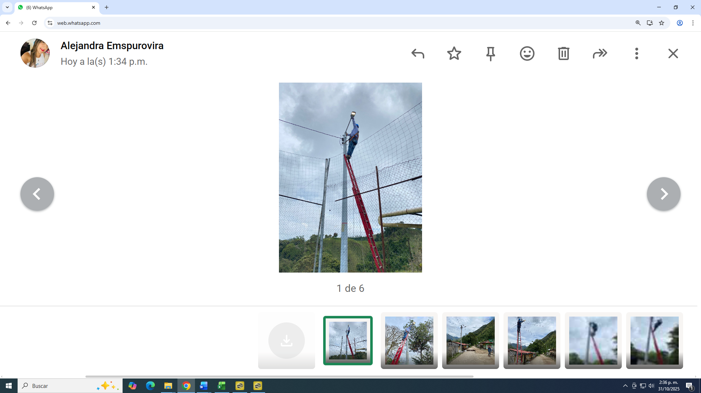
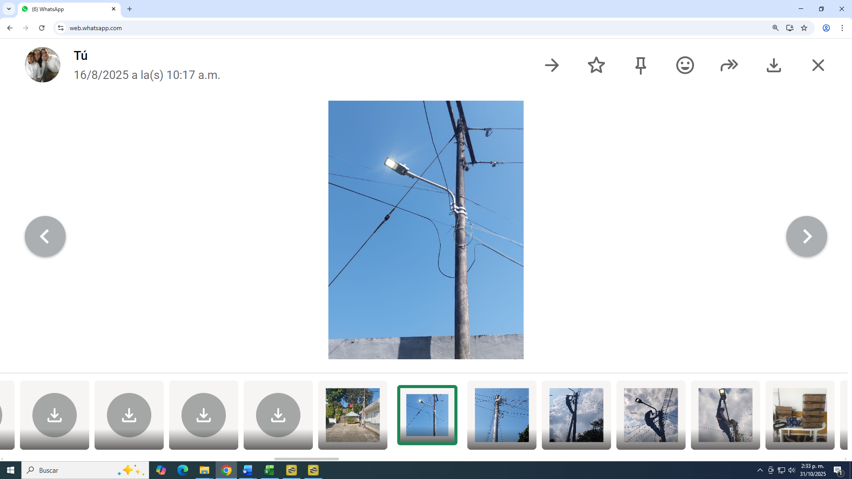
LUMINARIAS
CON UN TOTAL DE 71 LUMINARIAS NUEVAS INSTALADAS EN ZONA URBANDA DEL MUNICIPIO DE ROVIRA.
CON UN TOTAL DE 24 LUMINARIAS NUEVAS INSTALADAS EN ZONA RURAL DEL MUNICIPIO DE ROVIRA.
TOTAL, DE LUMINARIAS INSTALADAS: 95

Slide 28
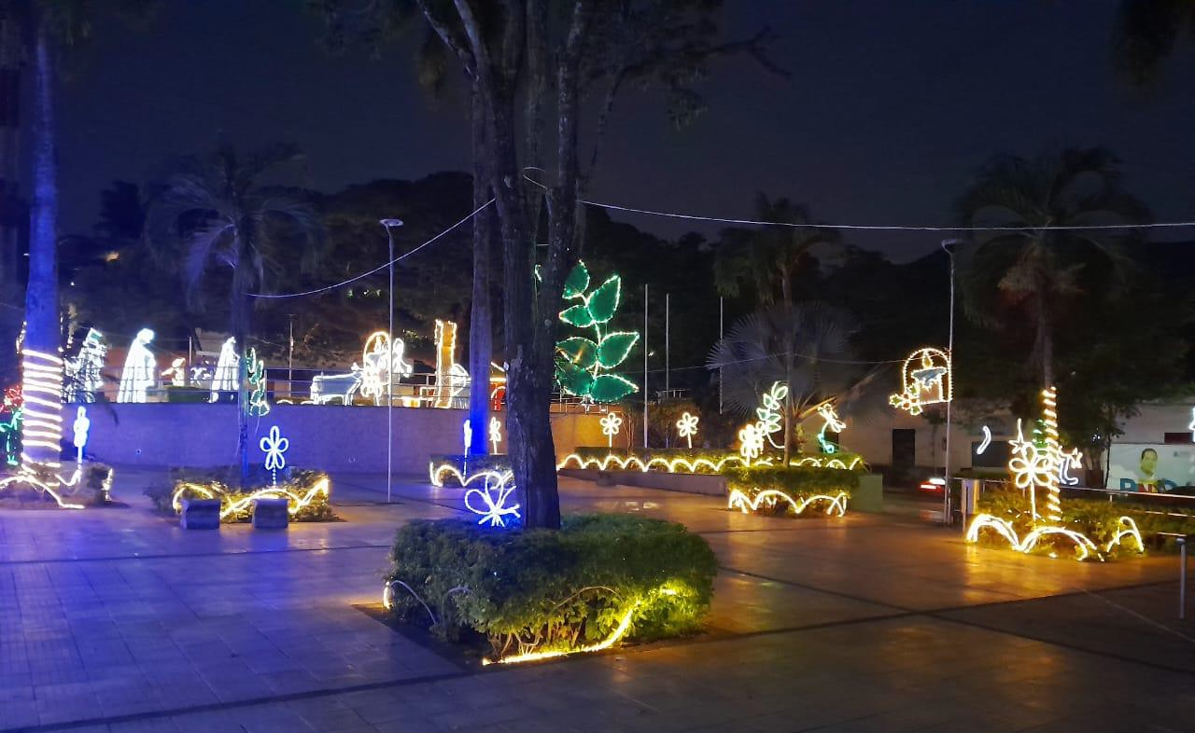
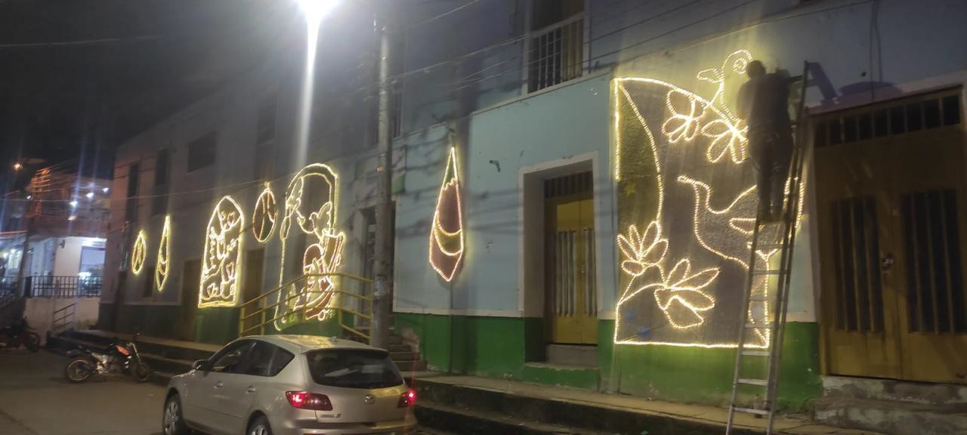
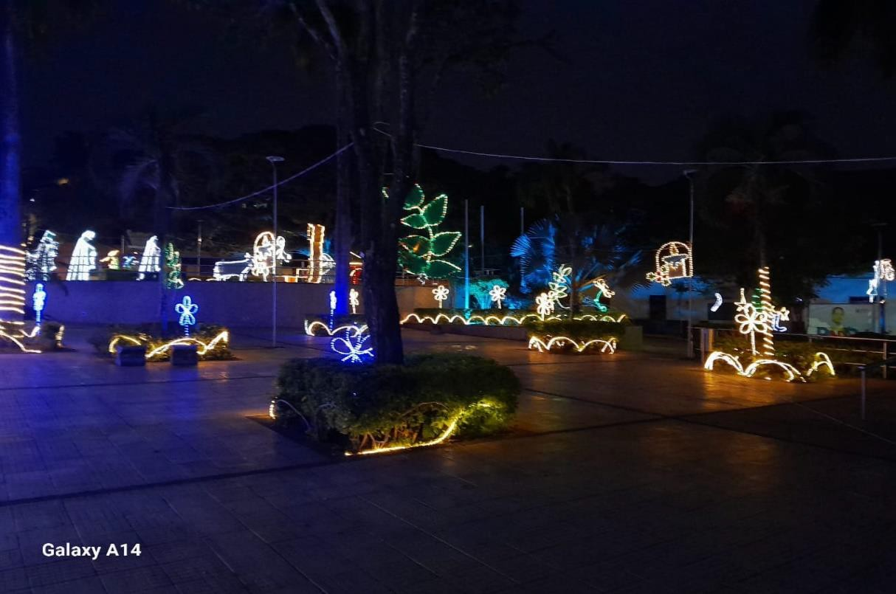
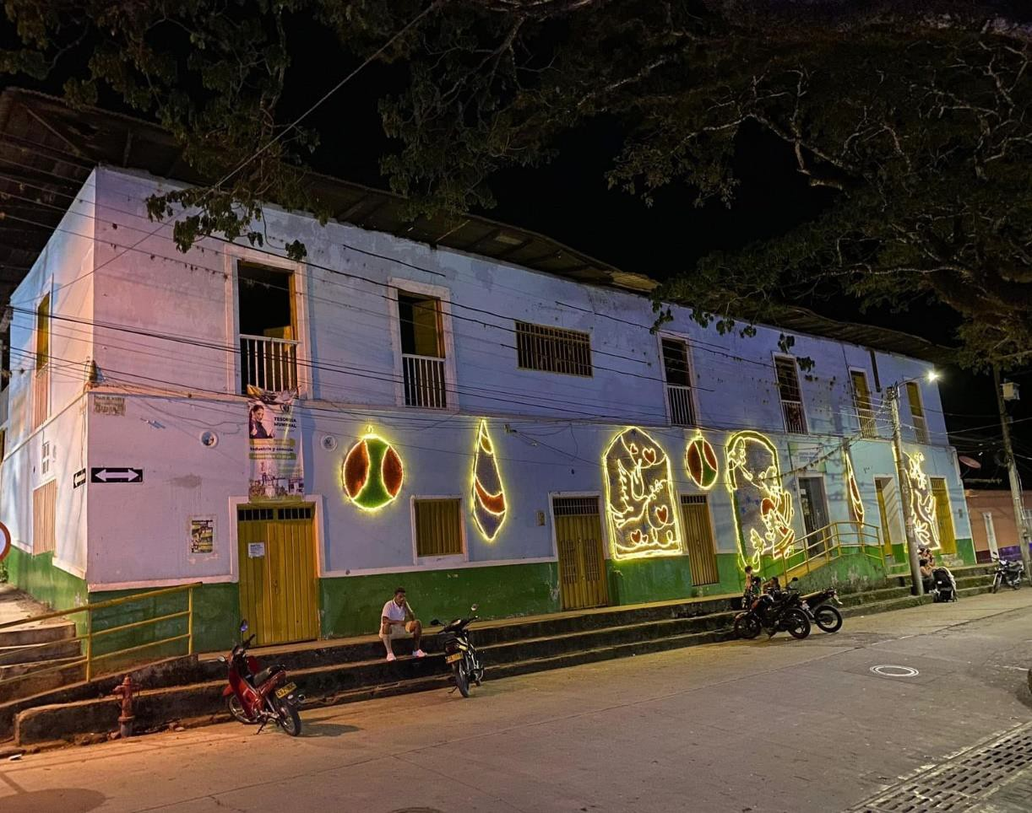
ALUMBRADO NAVIDEÑO 2024
La Empresa de Servicios Públicos Domiciliarios de Rovira “EMSPUROVIRA E.S.P.” realizó la contratación del Alumbrado Navideño en el parque Bolívar, Parque Principal del Municipio.

Slide 29
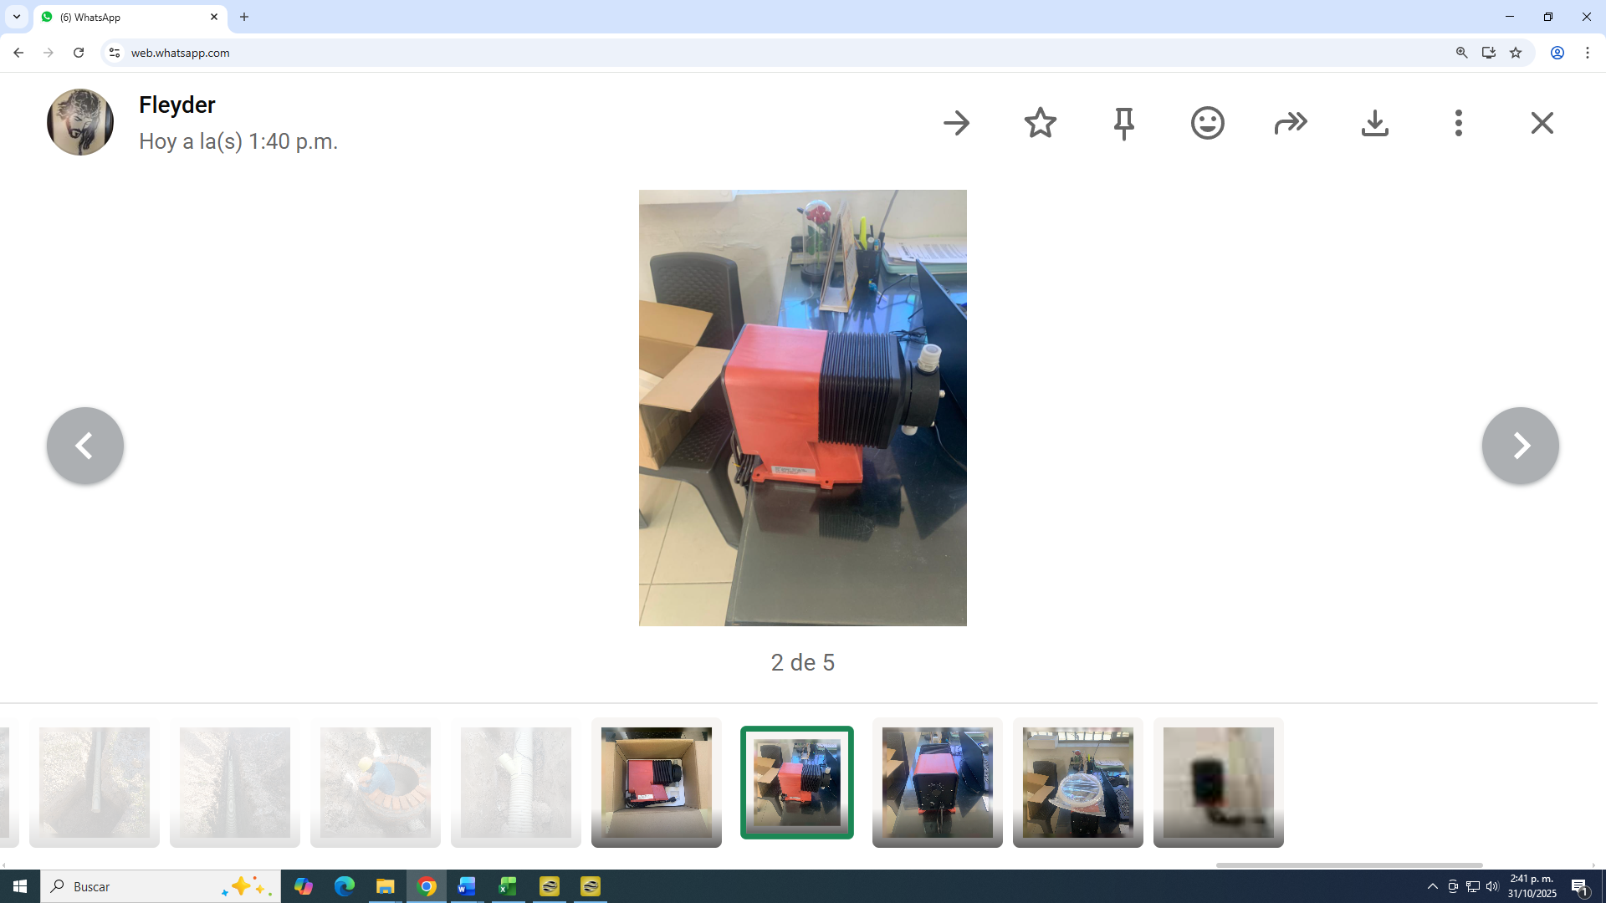
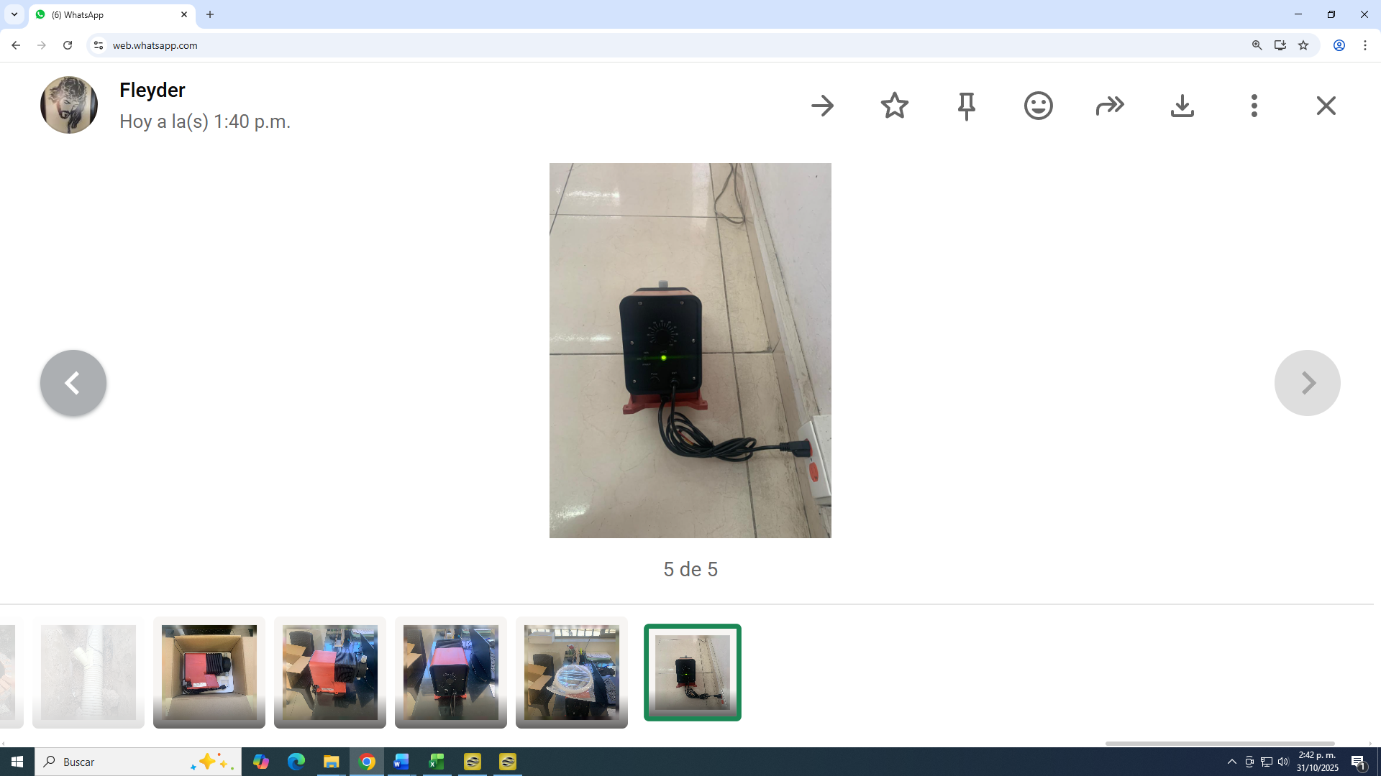

ADQUISICION DE EQUIPOS
NUMERO CONTRATO | OBJETO CONTRATO | VALOR | CLASE CONTRATO
033-2025 | COMPRAVENTA DE BOMBA DOSIFICADORA PARA ADMINISTRAR LOS QUIMICOS QUE SE EMPLEAN PARA LA POTABILIZACION DEL AGUA EN LA PLANTA DE TRATAMIENTO DE AGUA POTABLE – PTAP DEL MUNICIPIO DE ROVIRA - TOLIMA | $ 2.658.750 | SUMINISTRO

Slide 30


ADQUISICION DE EQUIPOS
NUMERO CONTRATO | OBJETO CONTRATO | VALOR | CLASE CONTRATO
031-2025 | “CONTRATAR LA ADQUISICIÓN DE UNA (01) MOTOCICLETA COMO APOYO A LA REALIZACIÓN DE ACTIVIDADES MISIONALES DE LA EMPRESA DE SERVICIOS PÚBLICOS DOMICILIARIOS DE ROVIRA -TOLIMA "EMSPUROVIRA" E.S.P” | $ 14.422.394 | SUMINISTRO LIQUIDADO

Slide 31



ADQUISICION DE EQUIPOS
Moto Bomba
Guadaña

Slide 32




REPARCHEOS
VIGENCIA 2025
En lo corrido del año 2025 se continuó con los mantenimientos preventivos, correctivos y reposiciones de pequeños tramos en las redes de Acueducto y Alcantarillado, estos trabajos en su gran mayoría han sido para recuperar el normal funcionamiento de las redes recuperando también las placas de concreto para mejorar la transitabilidad en las vías que se han visto afectadas.

Slide 33



OTROS MANTENIMIENTOS Y REPARACIONES REALIZADAS
CRA. 4W con Calle 4ª diagonal a la tienda la 28
CRA. 1ª con Calle 10 Barrio Marcofidel
Calle 6 entre Carrera 4ª y 5ª frente a la clandestina

Slide 34


OTROS MANTENIMIENTOS Y REPARACIONES REALIZADAS
Una vez se reparo la tubería de alcantarillado se procede hacer reparcheo en el Barrio Obrero
Calle 7ª entre Carrera 7ª y 8ª Barrio Obrero
Calle 6 entre Carrera 6ª y 7ª Barrio Obrero

Slide 35

OTROS MANTENIMIENTOS Y REPARACIONES REALIZADAS
Promedio de 80 a 90 tramos reparados en Redes de Acueducto y Alcantarillado
Barrio Obrero

Slide 36




Slide 37



Los mantenimientos son acordes al tipo de estructura y la función que cumplan dentro de la prestación del servicio, en la captación es diaria para garantizar un flujo continuo de agua hacia la planta por la cantidad de hojas y demás elementos que transporta el rio; en los desarenadores es semanal o quincenal de acuerdo a las condiciones del afluente con el desalojo del material sedimentado; a la línea de conducción se le hacen recorridos mensuales para detectar fugas o para prevenir posibles deslizamientos del terreno o cuando hay disminución de caudal de entrada a la planta.

Slide 38




Slide 39




Slide 40

IRCA MES DE AGOSTO 2025

Slide 41

IRCA MES DE SEPTIEMBRE 2025

Slide 42

IRCA 2025

Slide 43

LINEA DE CONDUCCION SAN GABRIEL LA TROJA
CON UNA INVERSION DE $ 32.718.400

Slide 44
PROYECCION RESTO DE VIGENCIA 2025
DETALLE | INVERSION
DOTACION FUNCIONARIOS | $ 10.883.840
ALUMBRADO NAVIDEÑO 2025 | $ 71.000.000
COLORIMETRO | $ 5.000.000
REACTIVOS | $ 1.200.000
MANTENIMIENTO EQUIPOS PTAP | $ 9.185.000
MONITOREO PTAR | $ 18.000.000
TOTAL | $ 115.268.840

Slide 45
GRACIAS
“Lo que tu mente imagina, tu vida lo atrae.
Piensa en positivo”

